Slide 1
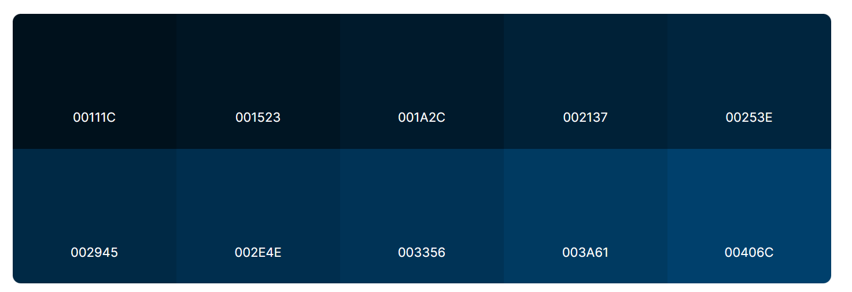




ROBOT
CONTROLLO NON ADATTIVO
CONTROLLO ADATTIVO
CONCLUSIONE
Descrizione
DH
Parametri
Generazione modello
Computed torque
Backstepping
Computed tortue
Backstepping
Conclusioni

Slide 2
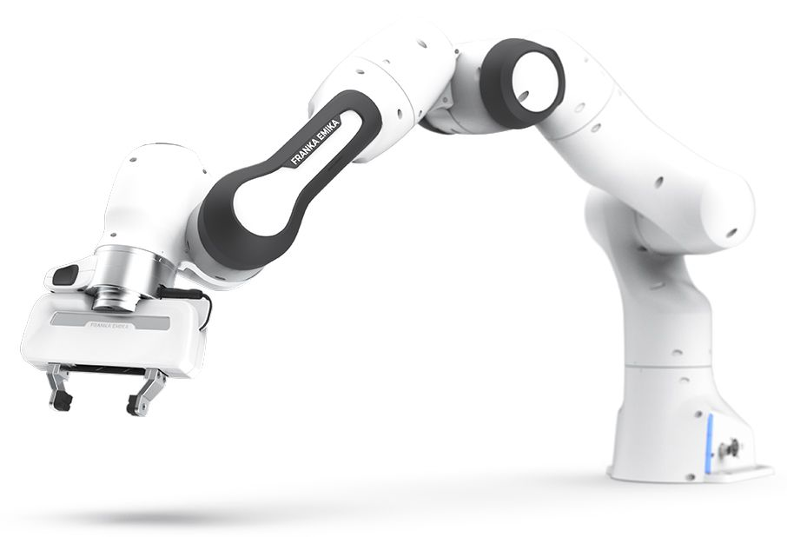
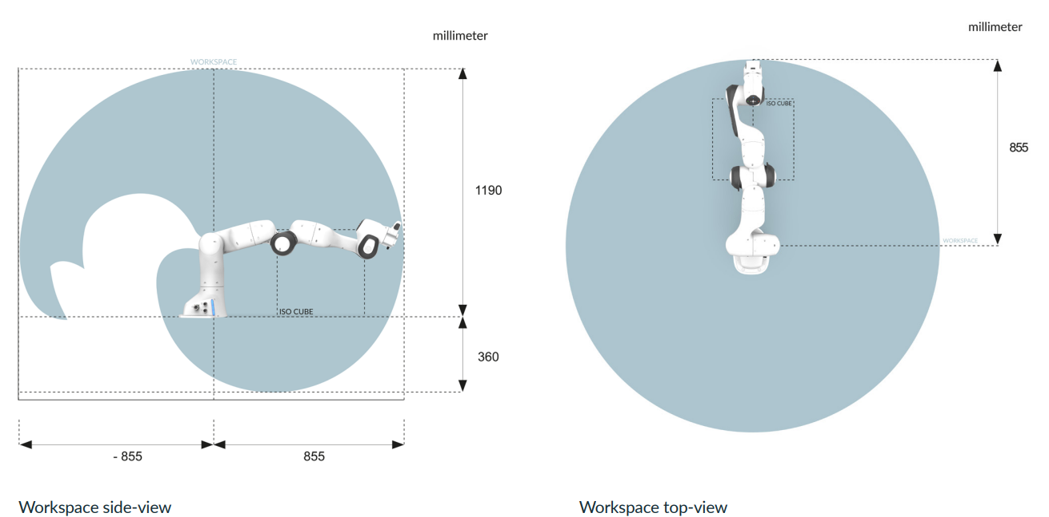
ROBOT
CONTROLLO NON ADATTIVO
FRANKA EMIKA
PANDA
CONTROLLO ADATTIVO
CONCLUSIONE
ROBOT
degrees of freedom 7 DOF
Payload 3 kg
maximum reach 855 mm
Computed torque
Backstepping
Computed tortue
Backstepping
Conclusioni
Descrizione
DH
Parametri
Generazione modello

Slide 3
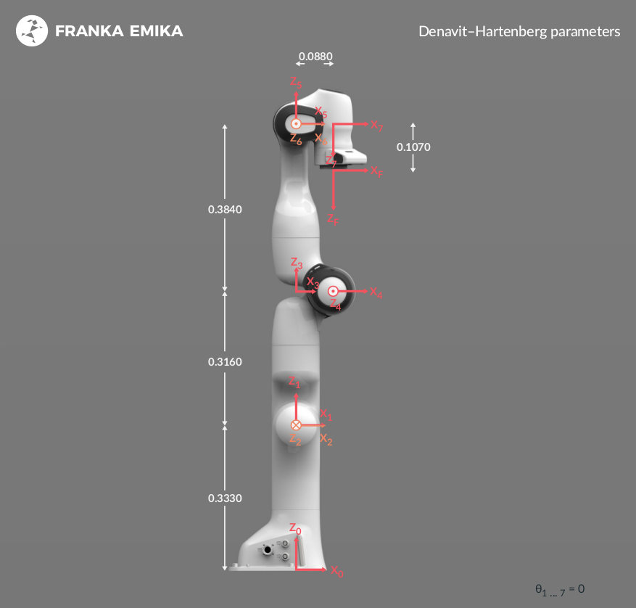
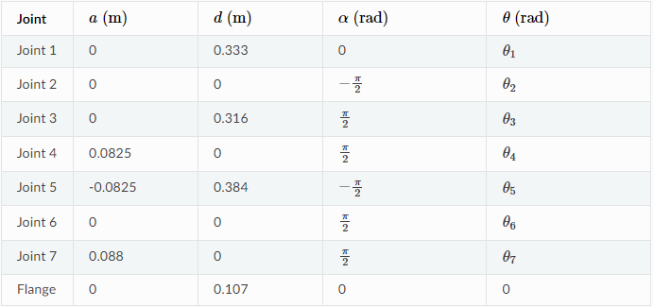
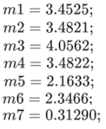
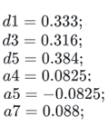
FRANKA EMIKA PANDA
CONTROLLO NON ADATTIVO
CONTROLLO ADATTIVO
CONCLUSIONE
ROBOT
Computed torque
Backstepping
Computed tortue
Backstepping
Conclusioni
Descrizione
DH
Parametri
Generazione modello
Used parameters:
Gaz, Claudio, et al. "Dynamic identification of the franka emika panda robot with retrieval of feasible parameters using penalty-based optimization." IEEE Robotics and Automation Letters 4.4 (2019): 4147-4154.

Slide 4

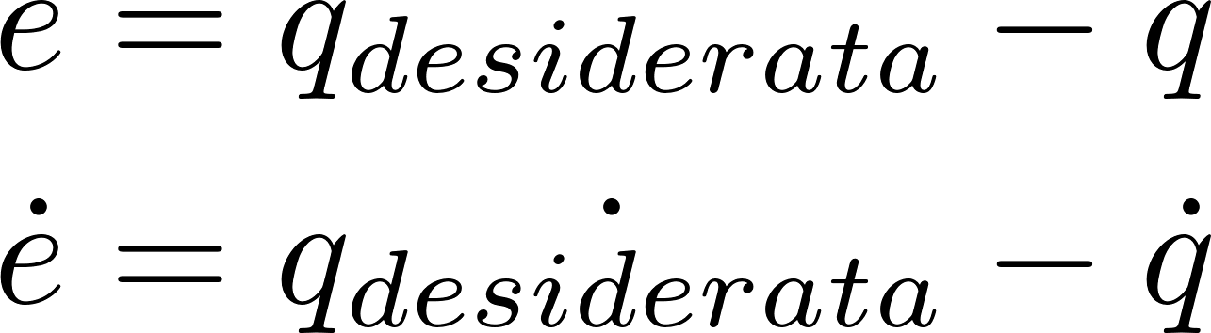
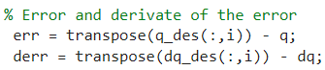

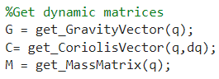


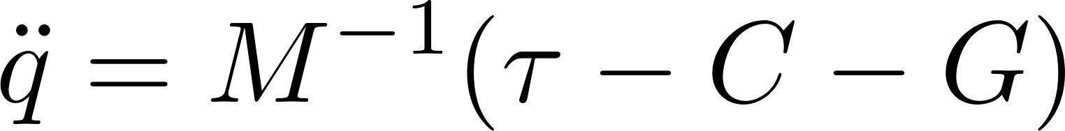
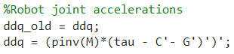

COMPUTED TORQUE
CONTROLLO ADATTIVO
IMPLEMENTAZIONE
CONTROLLO NON ADATTIVO
ROBOT
CONCLUSIONE
DETERMINO L’ERRORE
Computed torque
Backstepping
Computed tortue
Backstepping
Descrizione
DH
Parametri
Generazione modello
Conclusioni
RICAVO LE MATRICI DINAMICHE
Dynamic Identification of the Franka Emika Panda Robot with Retrieval of Feasible Parameter Using Penalty-based Optimization
DETERMINO LA COPPIA
DETERMINO L’ACCELERAZIONE
INTEGRO E RIPETO GLI STEP 1-4

Slide 5
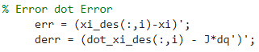
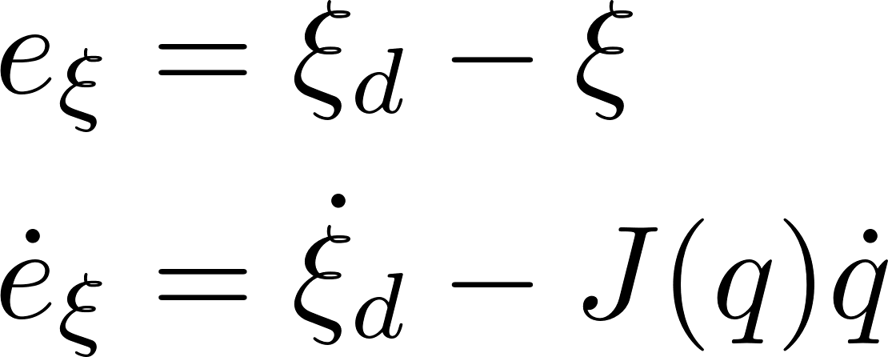
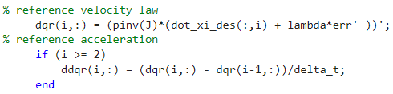
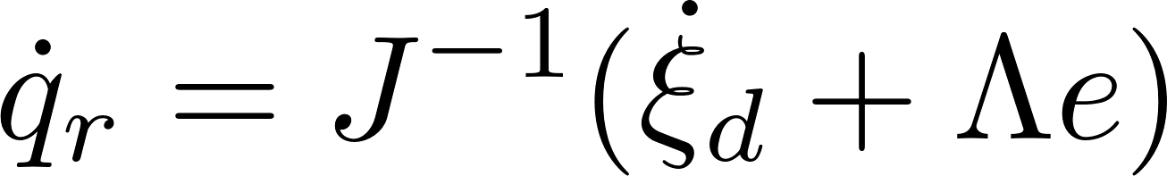
BACKSTEPPING
CONTROLLO ADATTIVO
IMPLEMENTAZIONE
CONTROLLO NON ADATTIVO
ROBOT
CONCLUSIONE
DETERMINO L’ERRORE
Computed torque
Backstepping
Computed tortue
Backstepping
Descrizione
DH
Parametri
Generazione modello
Conclusioni
VELOCITÁ DI RIFERIMENTO
MATRICI DINAMICHE
Dynamic Identification of the Franka Emika Panda Robot with Retrieval of Feasible Parameter Using Penalty-based Optimization
DETERMINO LA COPPIA
RICAVO L’ACCELERAZIONE/INTEGRO E RIPETO GLI STEP 1-4
Kd = diag([1 1 1 1 2 1 1])*0.1;
lambda = diag([0.2, 0.4, 0.5, 0.2, 0.2, 0.2]);

Slide 6
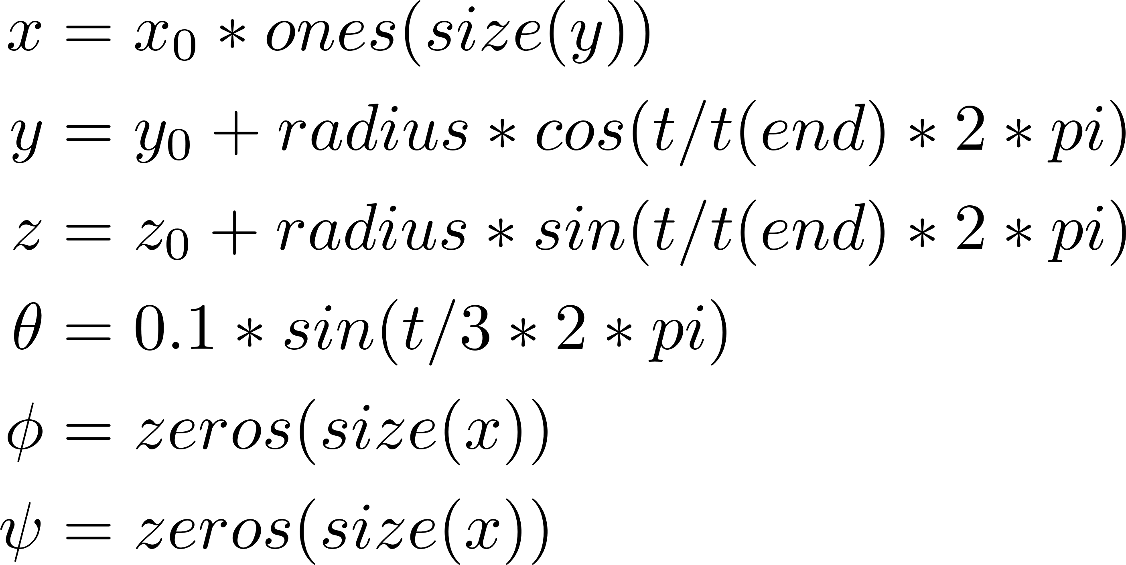
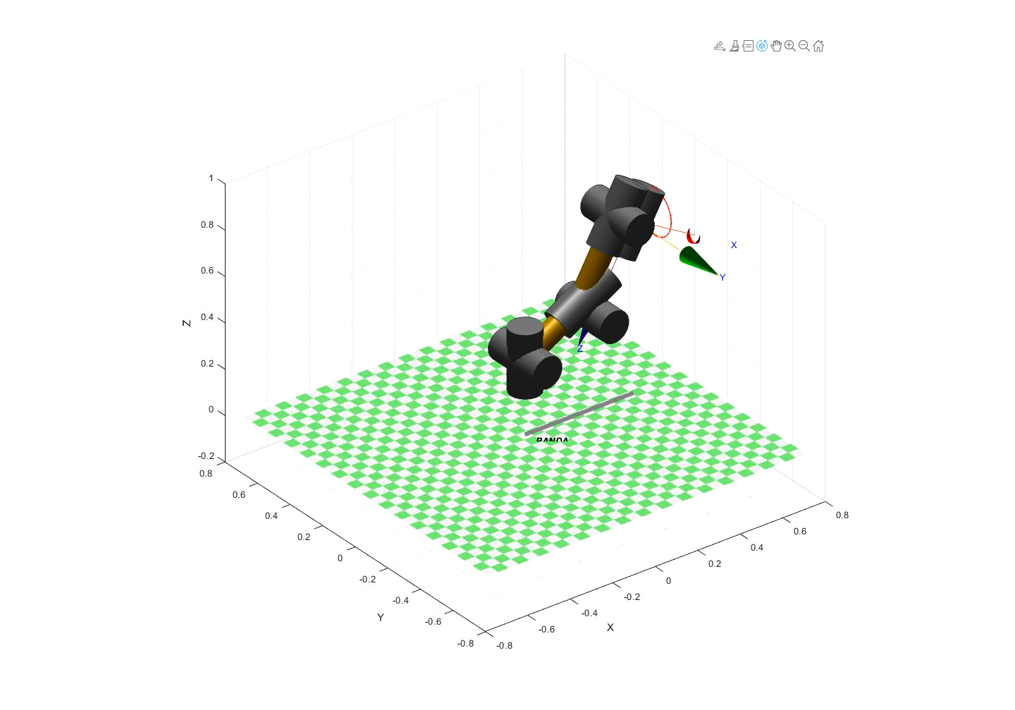
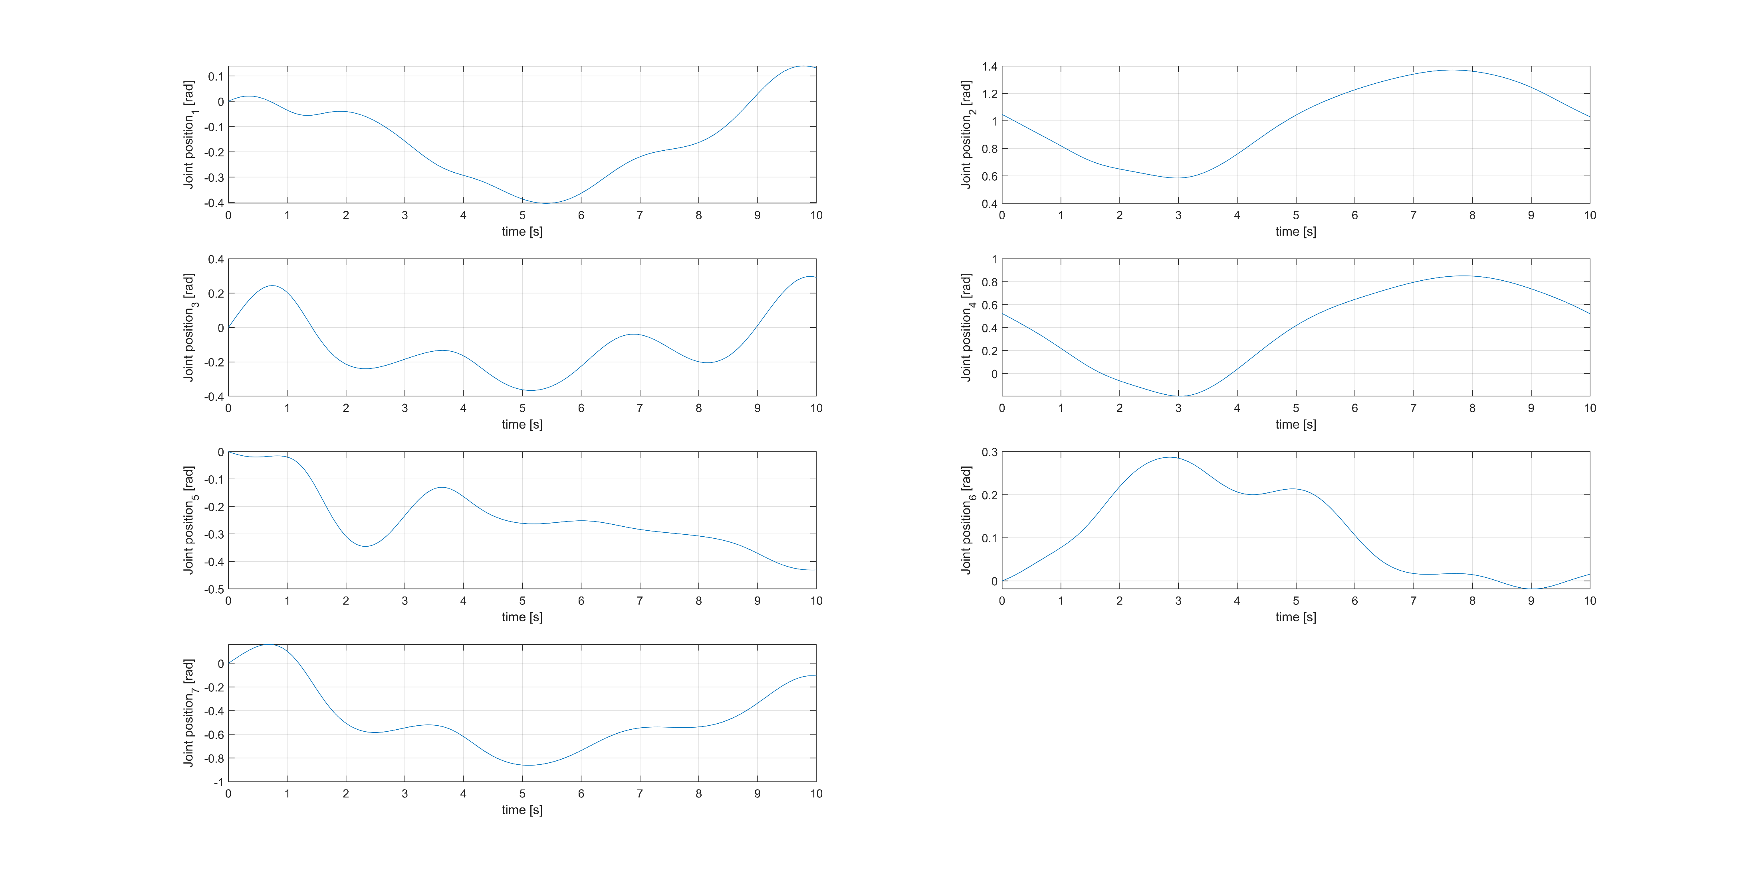
TRAIETTORIA
CONTROLLO ADATTIVO
CIRCOLARE
CONTROLLO NON ADATTIVO
ROBOT
CONCLUSIONE
COORDINATE
Computed torque
Backstepping
Computed tortue
Backstepping
Descrizione
DH
Parametri
Generazione modello
Conclusioni

Slide 7
TRAIETTORIA
CONTROLLO ADATTIVO
CIRCOLARE
CONTROLLO NON ADATTIVO
ROBOT
CONCLUSIONE
COORDINATE
Computed torque
Backstepping
Computed tortue
Backstepping
Descrizione
DH
Parametri
Generazione modello
Conclusioni

Slide 8
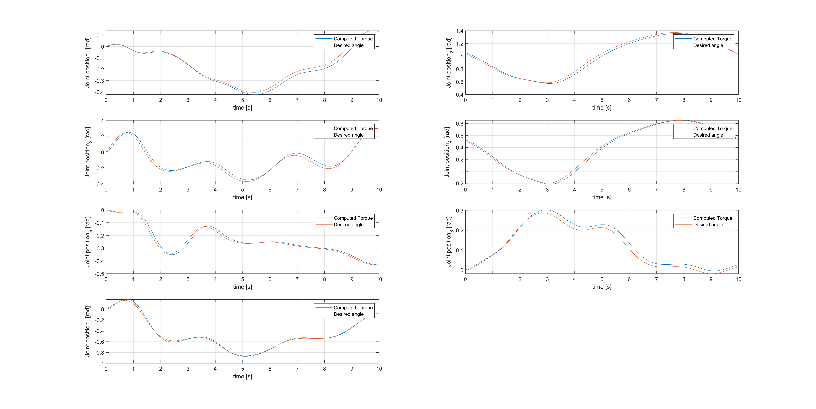
COMPUTED TORQUE
CONTROLLO ADATTIVO
TRAIETTORIA CIRCOLARE
CONTROLLO NON ADATTIVO
ROBOT
CONCLUSIONE
Computed torque
Backstepping
Computed tortue
Backstepping
Descrizione
DH
Parametri
Generazione modello
Conclusioni

Slide 9
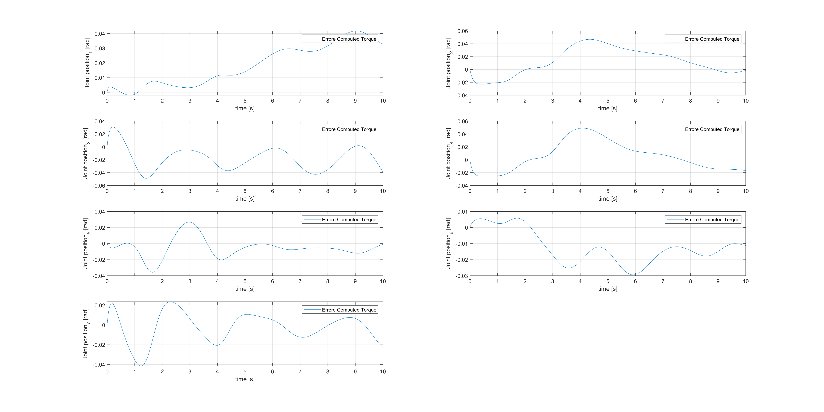
COMPUTED TORQUE
CONTROLLO ADATTIVO
TRAIETTORIA CIRCOLARE- ERRORE
CONTROLLO NON ADATTIVO
ROBOT
CONCLUSIONE
Computed torque
Backstepping
Computed tortue
Backstepping
Descrizione
DH
Parametri
Generazione modello
Conclusioni

Slide 10
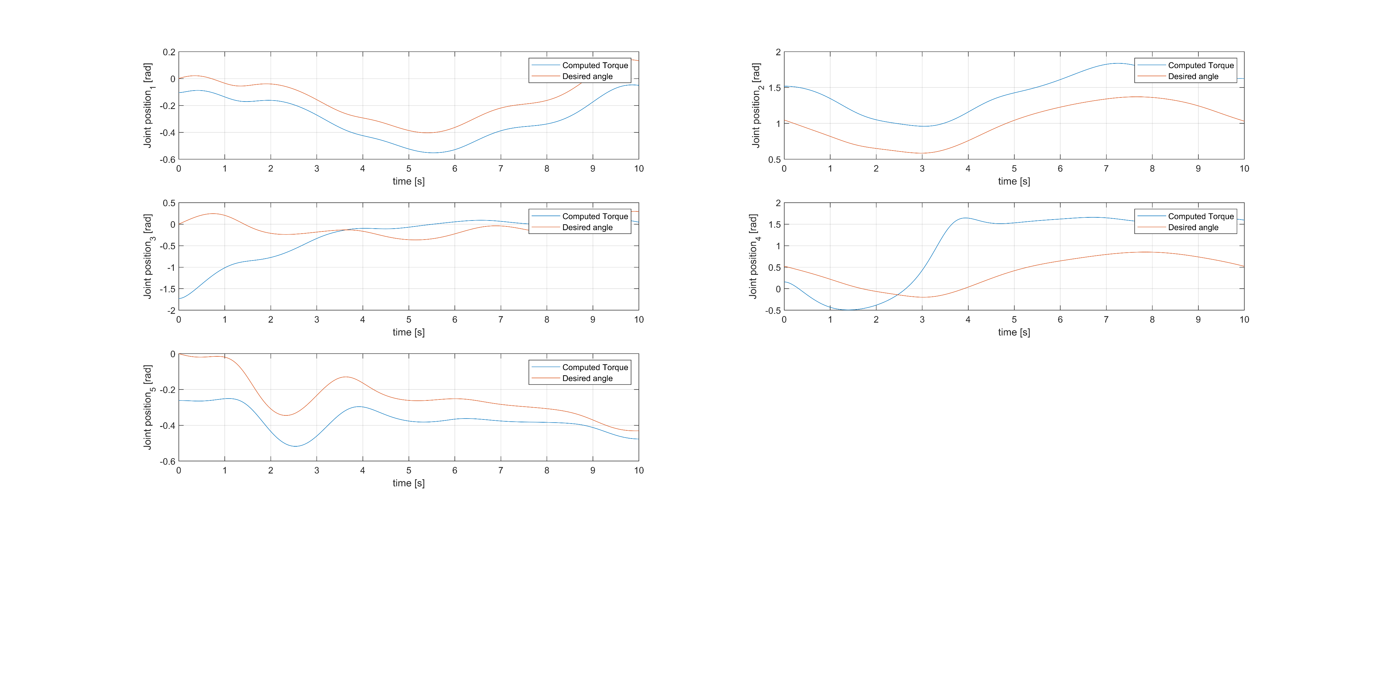
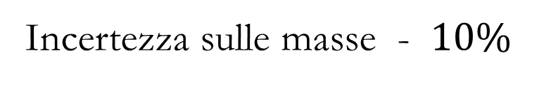
COMPUTED TORQUE - INCERTEZZE
CONTROLLO ADATTIVO
TRAIETTORIA CIRCOLARE
CONTROLLO NON ADATTIVO
ROBOT
CONCLUSIONE
Computed torque
Backstepping
Computed tortue
Backstepping
Descrizione
DH
Parametri
Generazione modello
Conclusioni
Incertezza sulle masse - $10\%$

Slide 11
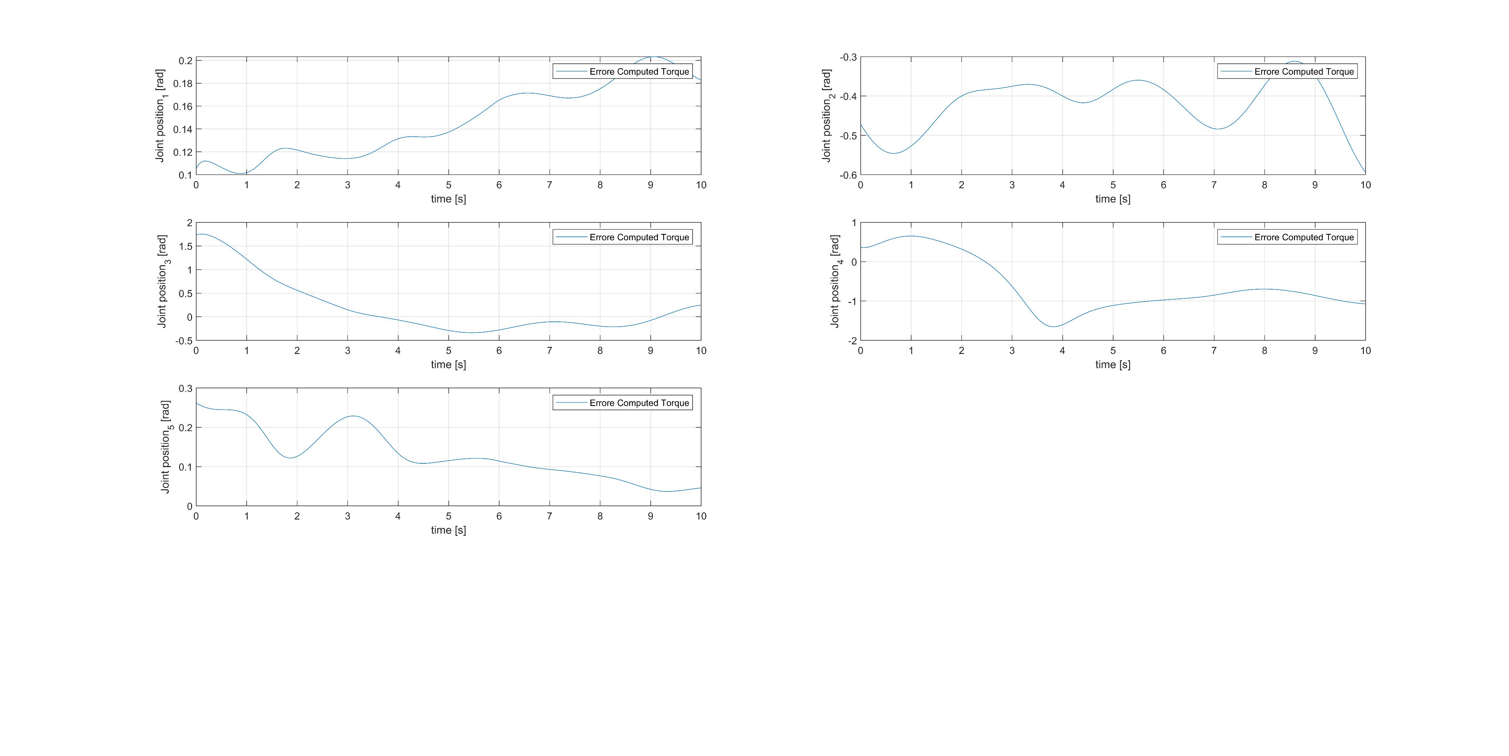
COMPUTED TORQUE - INCERTEZZE
CONTROLLO ADATTIVO
TRAIETTORIA CIRCOLARE- ERRORE
CONTROLLO NON ADATTIVO
ROBOT
CONCLUSIONE
Computed torque
Backstepping
Computed tortue
Backstepping
Descrizione
DH
Parametri
Generazione modello
Conclusioni
Incertezza sulle masse - $10\%$

Slide 12
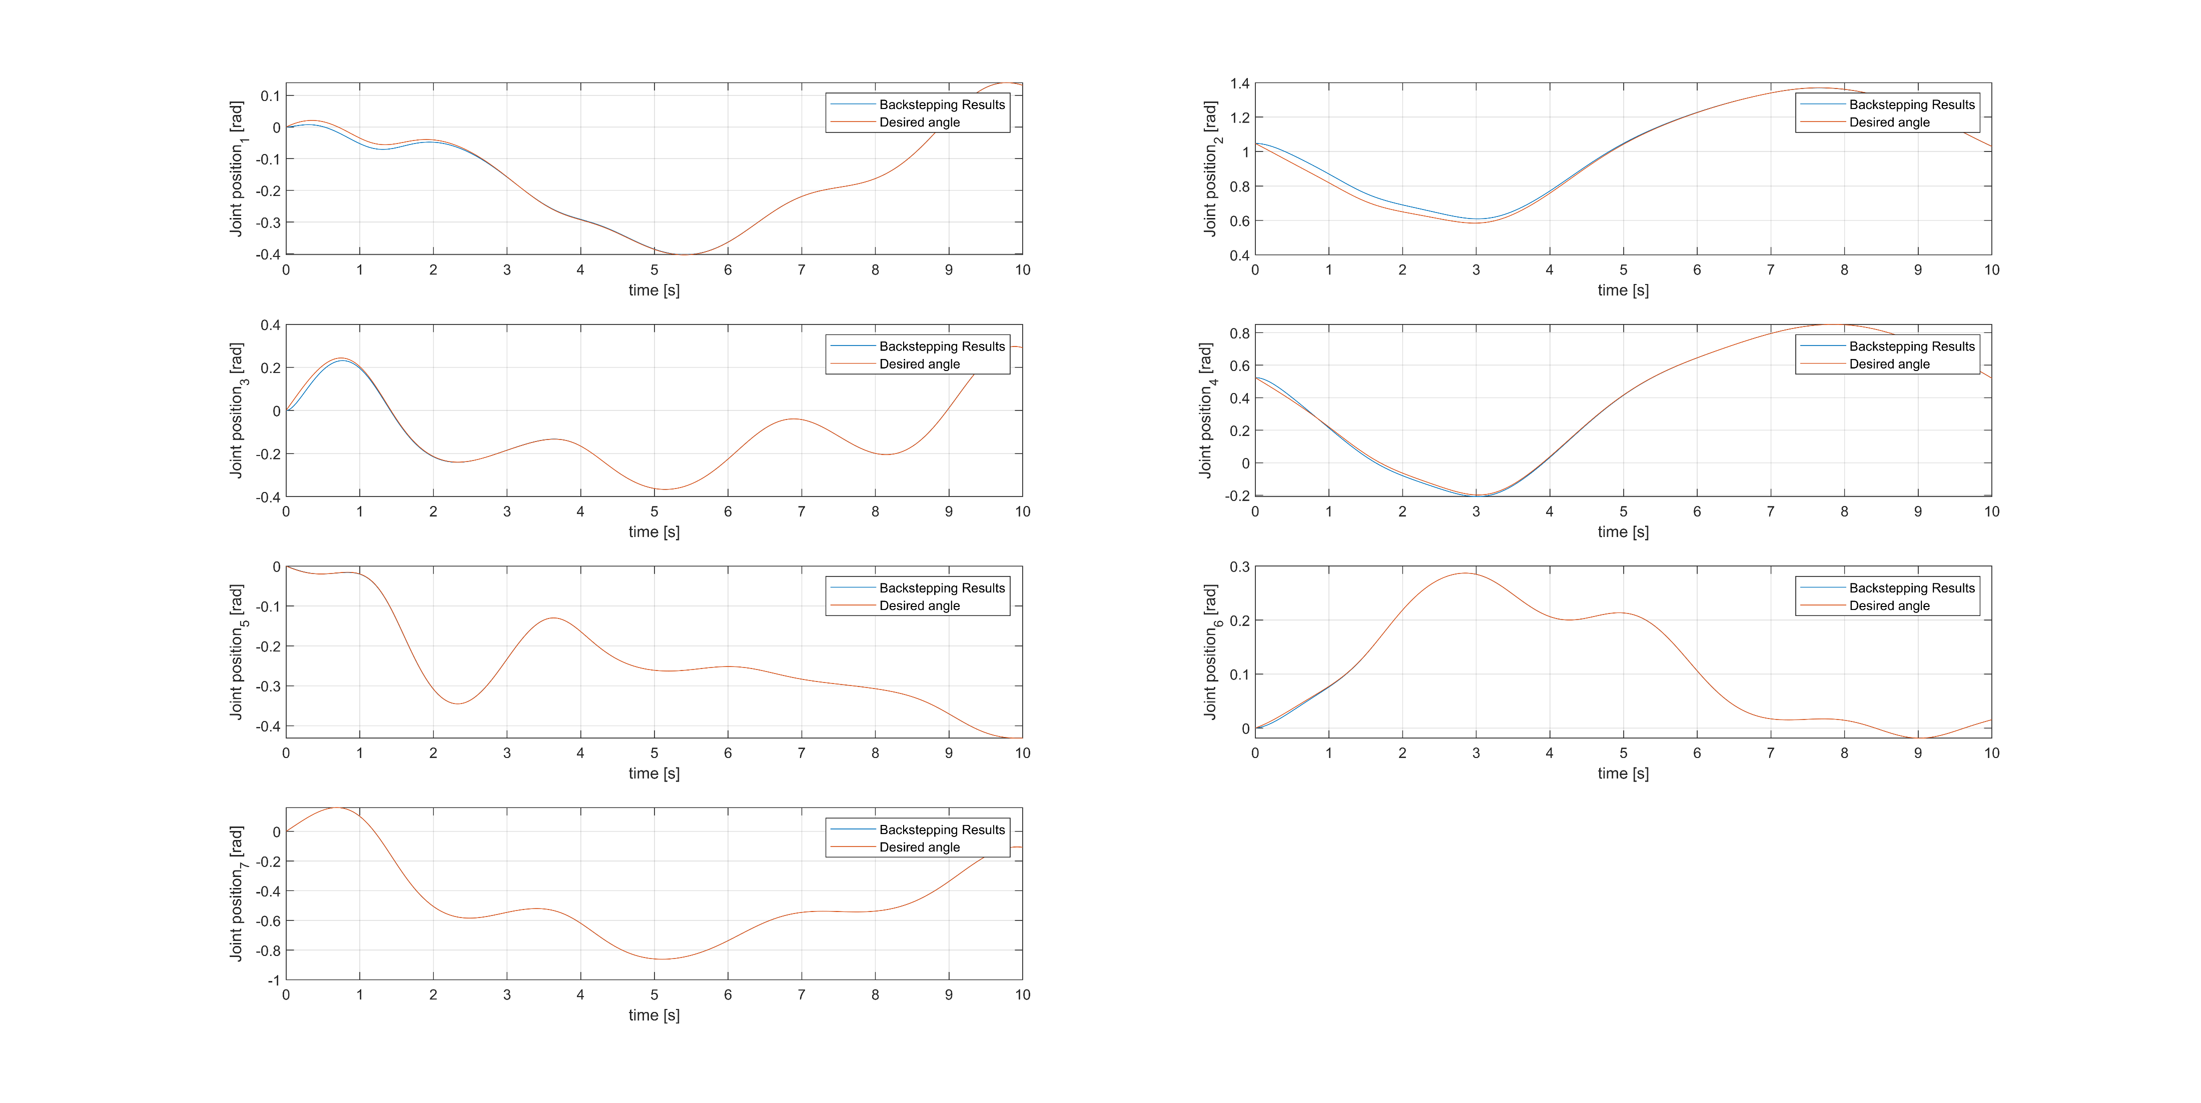
BACKSTEPPING
CONTROLLO ADATTIVO
TRAIETTORIA CIRCOLARE
CONTROLLO NON ADATTIVO
ROBOT
CONCLUSIONE
Computed torque
Backstepping
Computed tortue
Backstepping
Descrizione
DH
Parametri
Generazione modello
Conclusioni

Slide 13
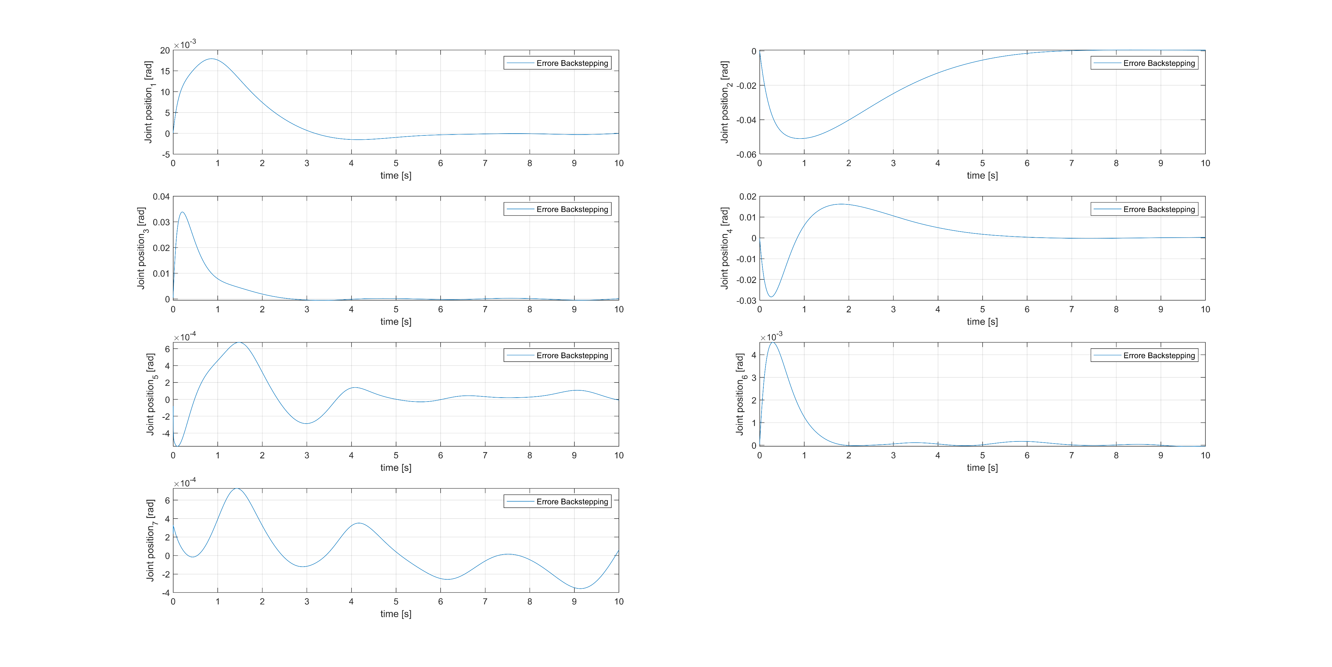
BACKSTEPPING
CONTROLLO ADATTIVO
TRAIETTORIA CIRCOLARE - ERRORE
CONTROLLO NON ADATTIVO
ROBOT
CONCLUSIONE
Computed torque
Backstepping
Computed tortue
Backstepping
Descrizione
DH
Parametri
Generazione modello
Conclusioni

Slide 14
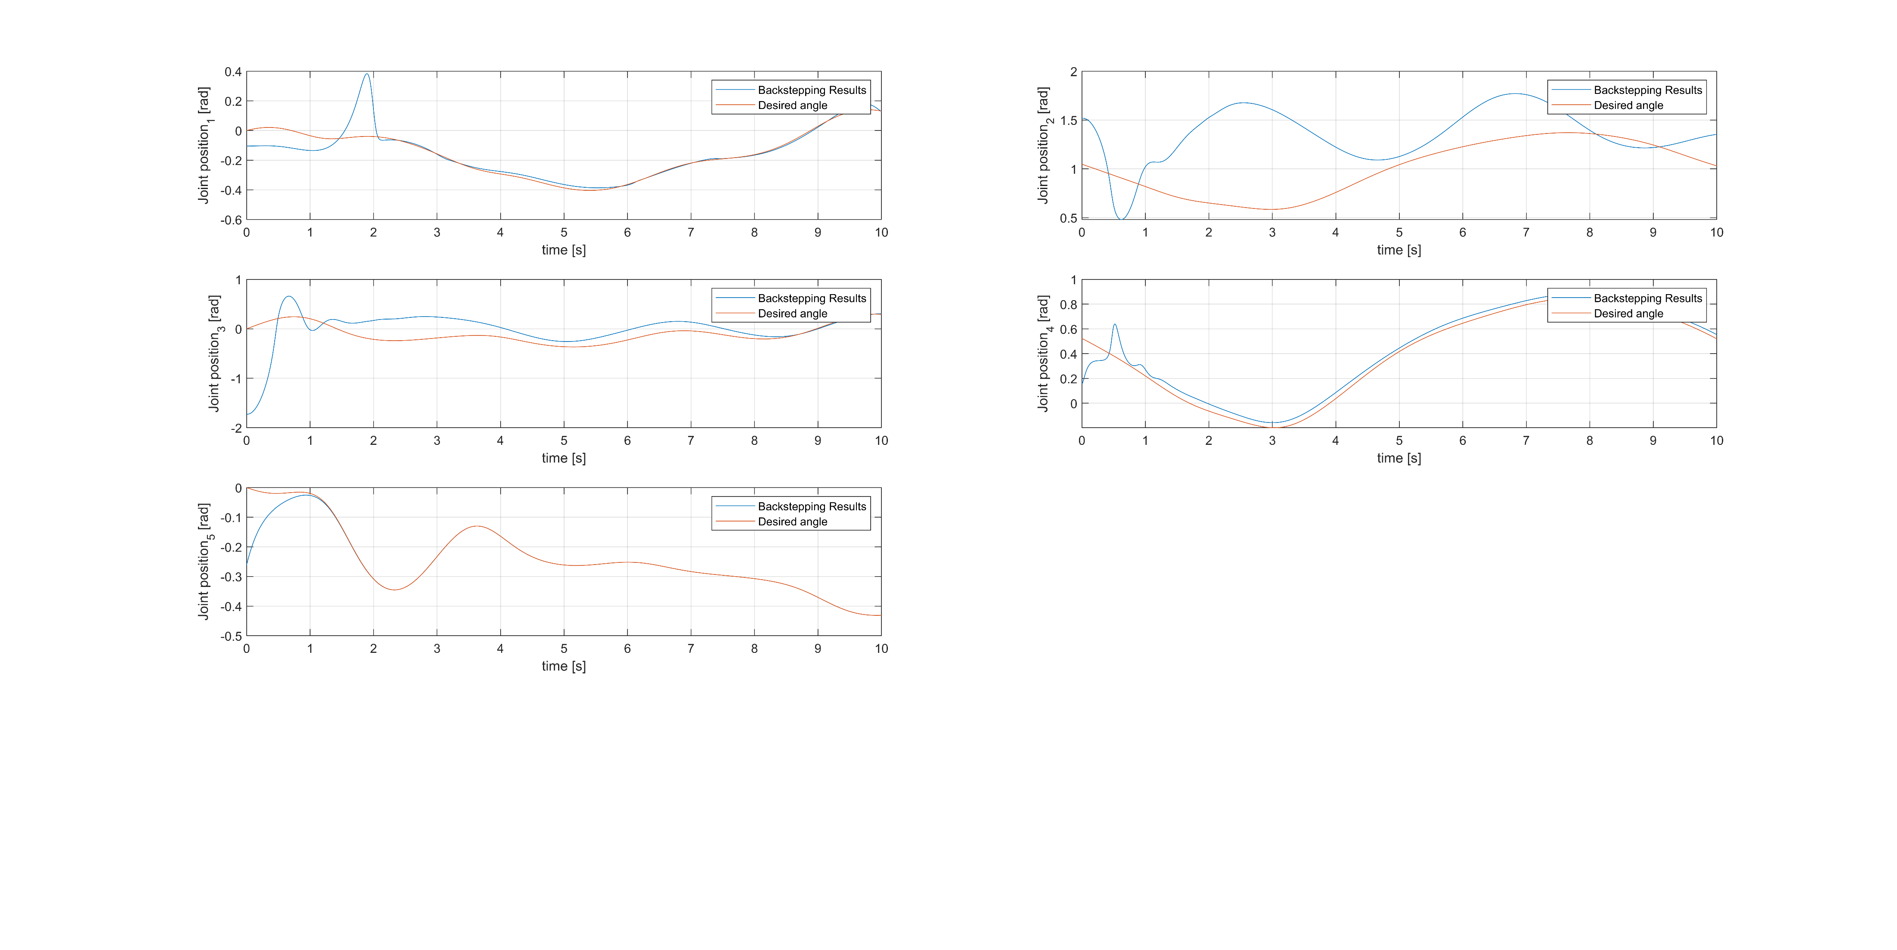
BACKSTEPPING - INCERTEZZE
CONTROLLO ADATTIVO
TRAIETTORIA CIRCOLARE
CONTROLLO NON ADATTIVO
ROBOT
CONCLUSIONE
Computed torque
Backstepping
Computed tortue
Backstepping
Descrizione
DH
Parametri
Generazione modello
Conclusioni
Incertezza sulle masse - $10\%$

Slide 15
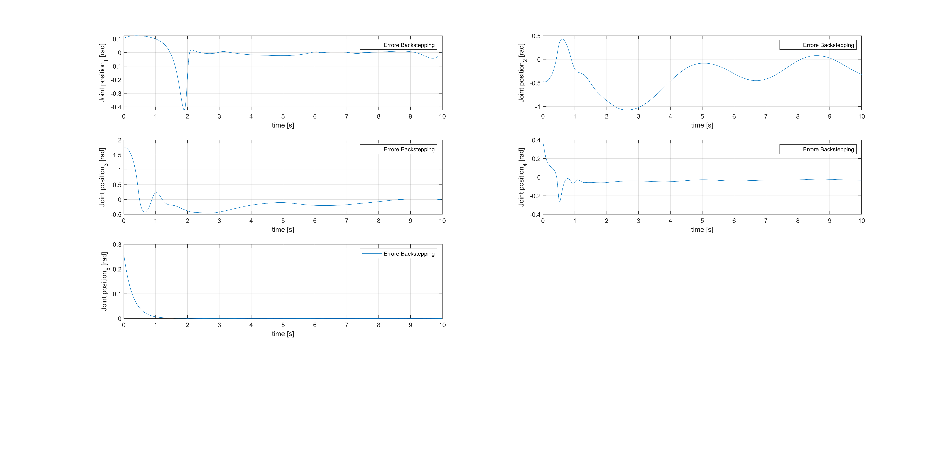
BACKSTEPPING - INCERTEZZE
CONTROLLO ADATTIVO
TRAIETTORIA CIRCOLARE - ERRORE
CONTROLLO NON ADATTIVO
ROBOT
CONCLUSIONE
Computed torque
Backstepping
Computed tortue
Backstepping
Descrizione
DH
Parametri
Generazione modello
Conclusioni
Incertezza sulle masse - $10\%$

Slide 16
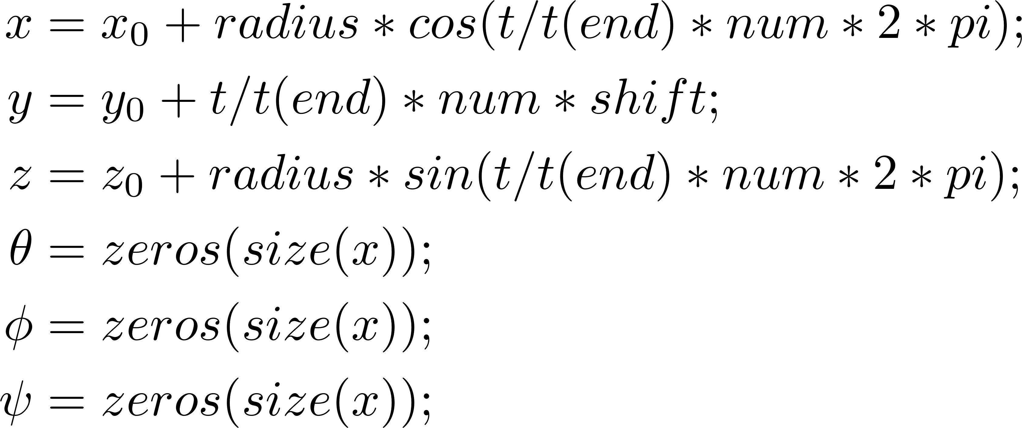

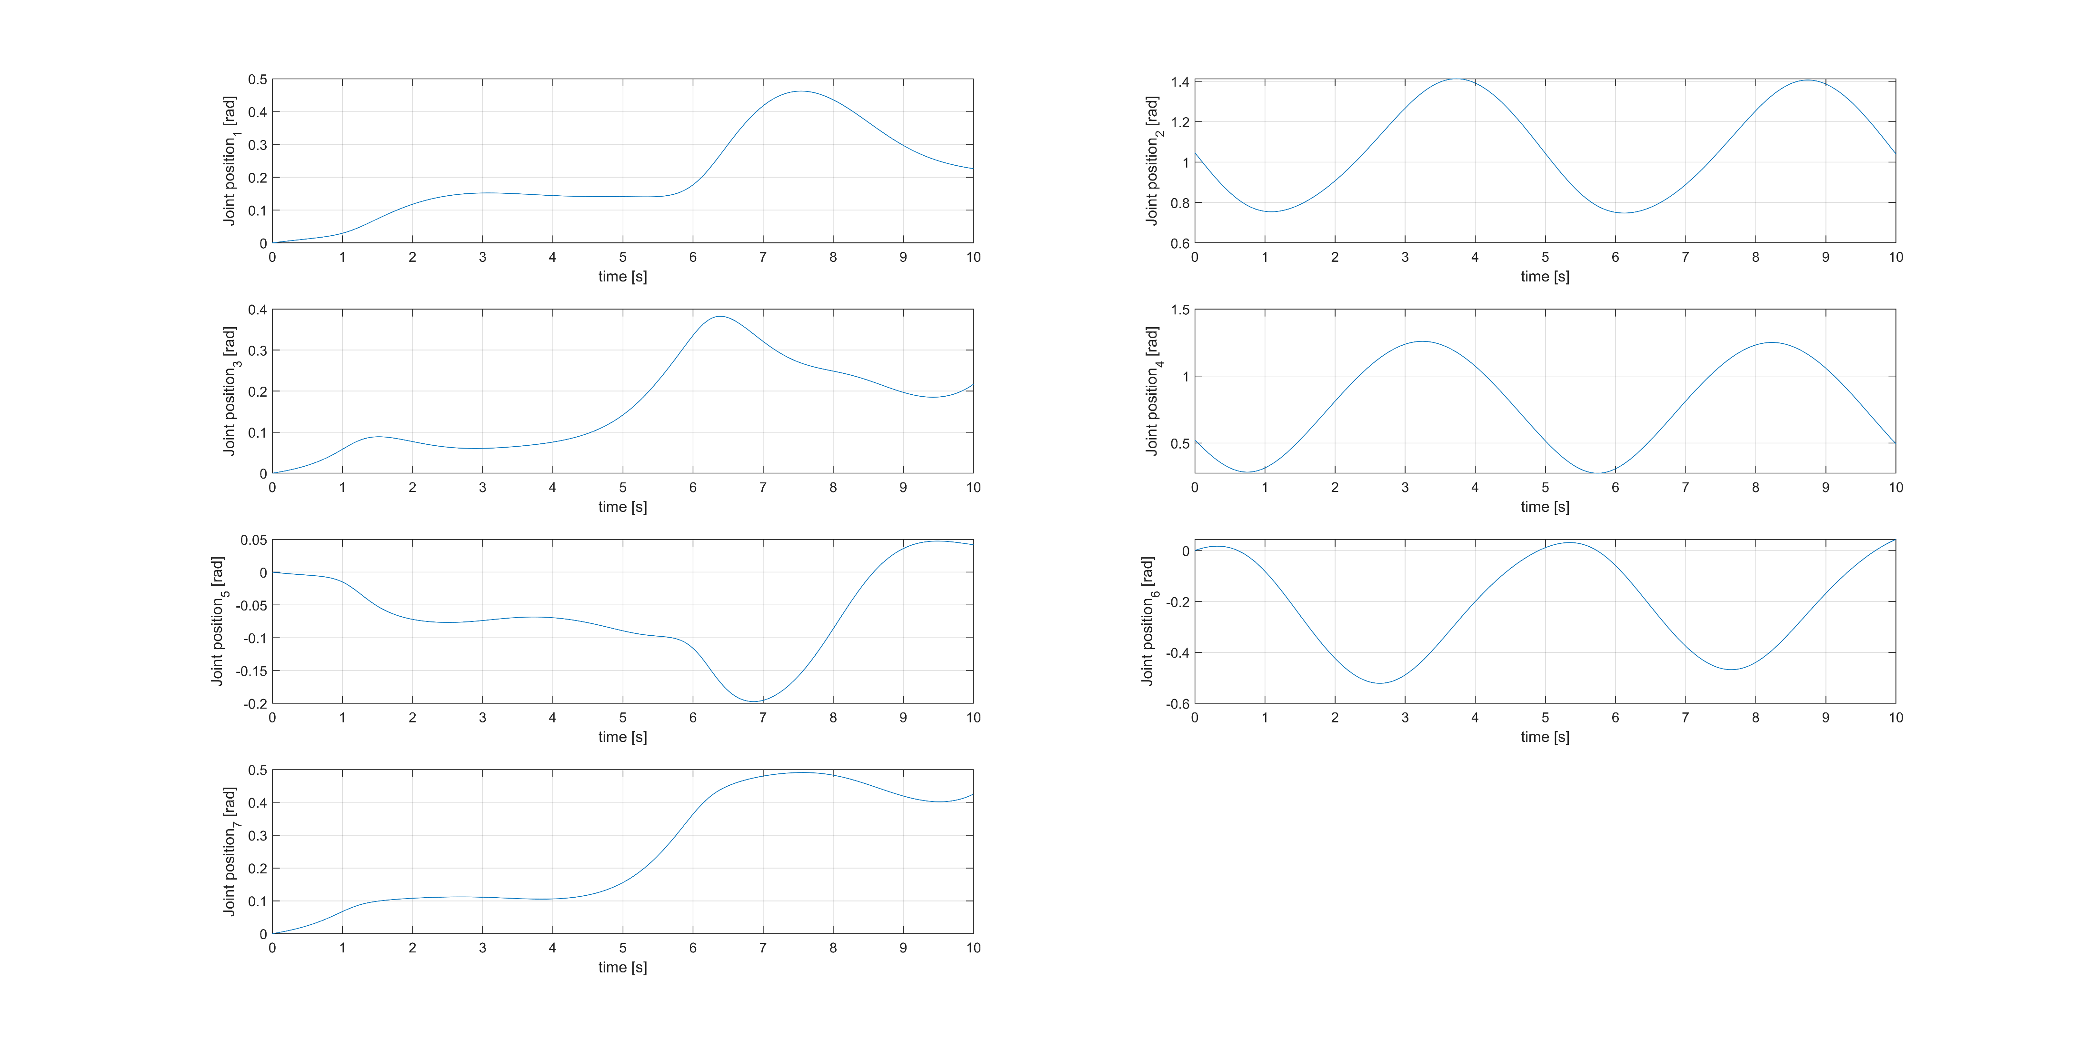
TRAIETTORIA
CONTROLLO ADATTIVO
ELICA
CONTROLLO NON ADATTIVO
ROBOT
CONCLUSIONE
COORDINATE
Computed torque
Backstepping
Computed tortue
Backstepping
Descrizione
DH
Parametri
Generazione modello
Conclusioni

Slide 17
TRAIETTORIA
CONTROLLO ADATTIVO
ELICA
CONTROLLO NON ADATTIVO
ROBOT
CONCLUSIONE
COORDINATE
Computed torque
Backstepping
Computed tortue
Backstepping
Descrizione
DH
Parametri
Generazione modello
Conclusioni

Slide 18
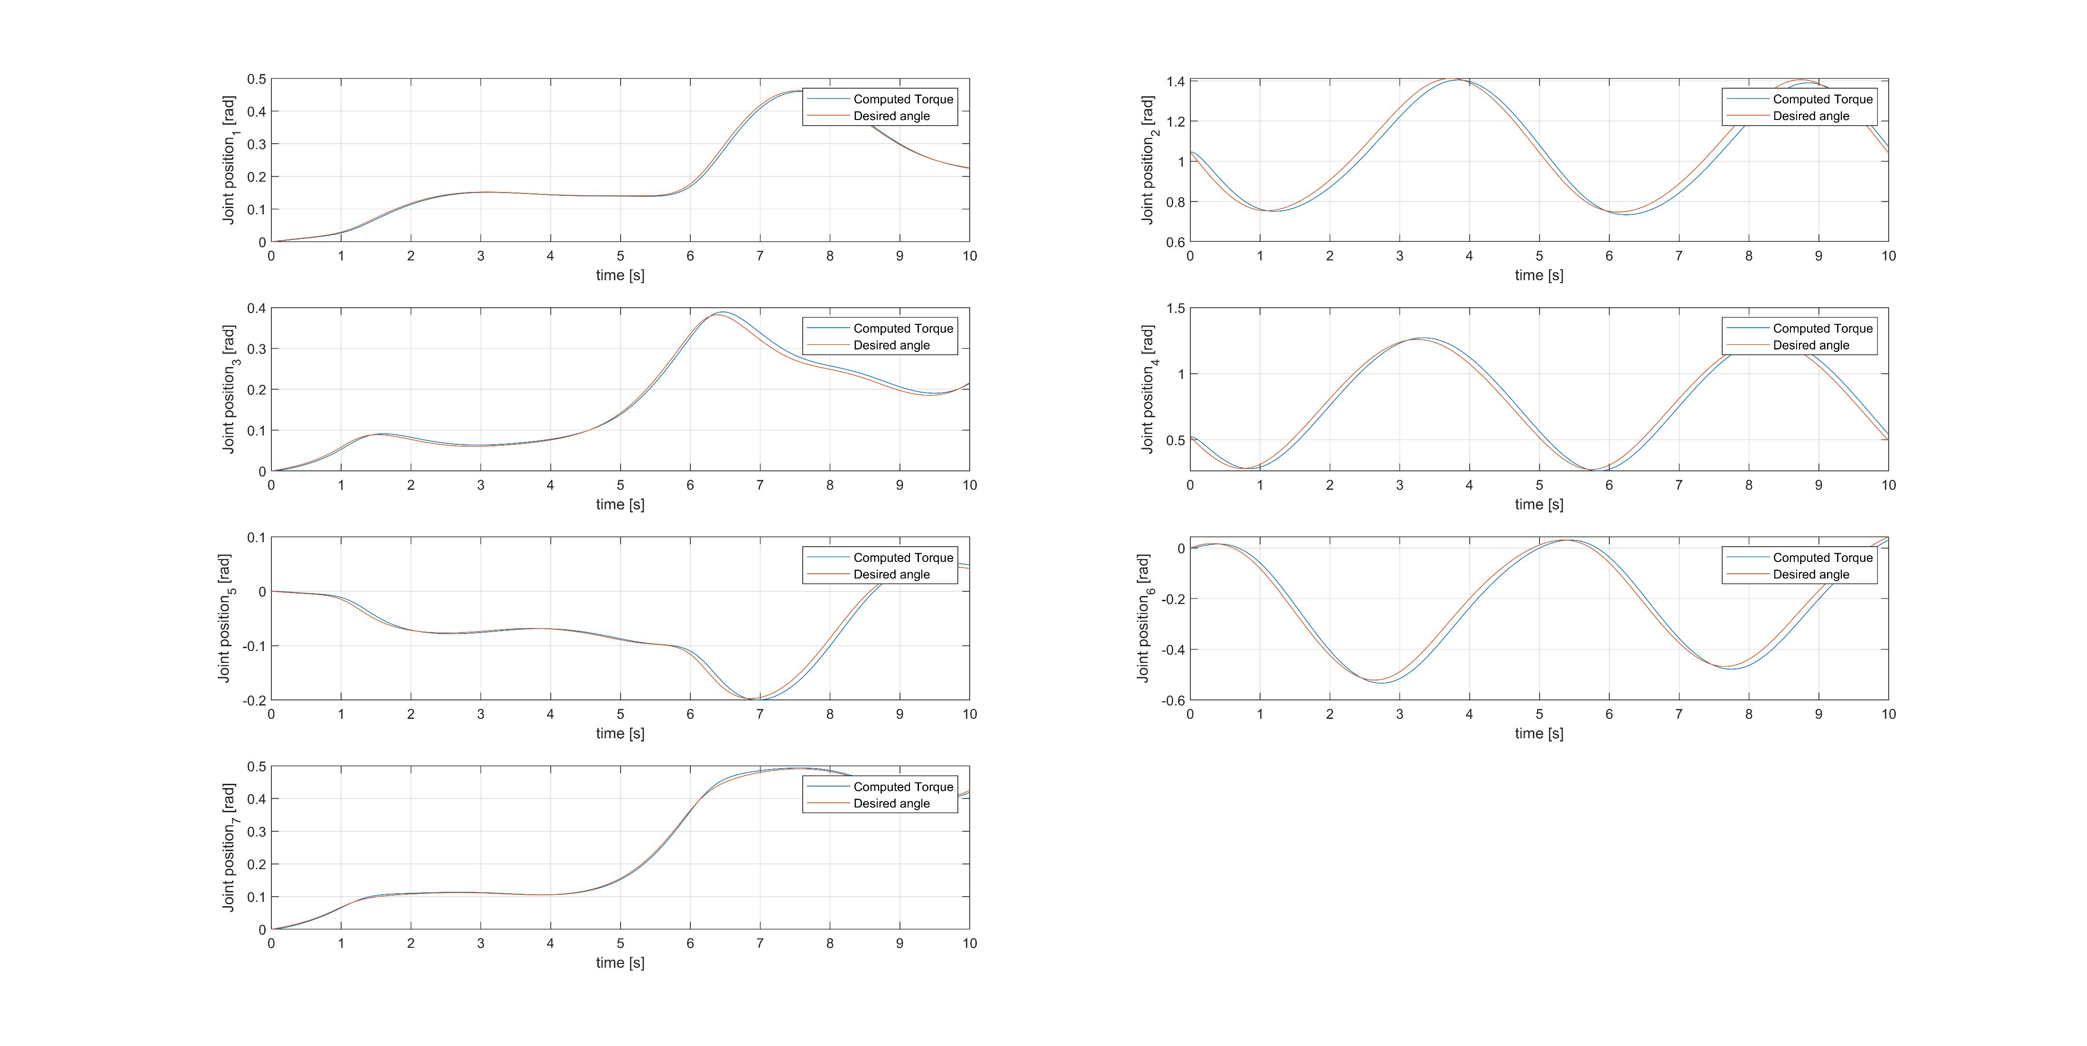
COMPUTED TORQUE
CONTROLLO ADATTIVO
TRAIETTORIA ELICA
CONTROLLO NON ADATTIVO
ROBOT
CONCLUSIONE
Computed torque
Backstepping
Computed tortue
Backstepping
Descrizione
DH
Parametri
Generazione modello
Conclusioni

Slide 19
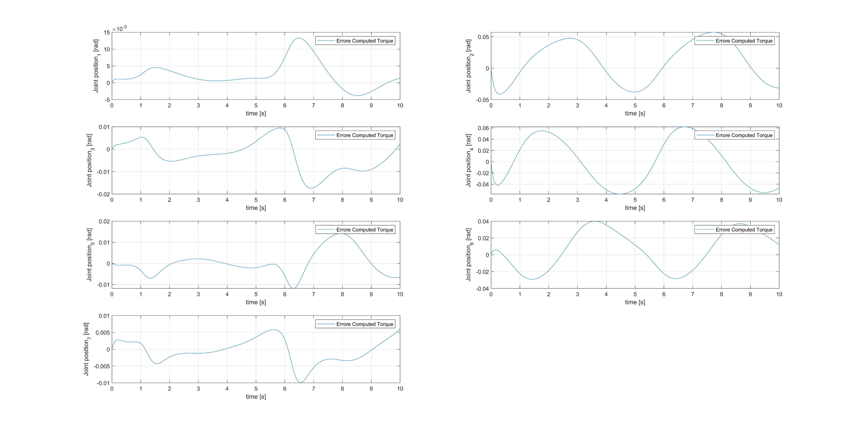
COMPUTED TORQUE
CONTROLLO ADATTIVO
TRAIETTORIA ELICA - ERRORE
CONTROLLO NON ADATTIVO
ROBOT
CONCLUSIONE
Computed torque
Backstepping
Computed tortue
Backstepping
Descrizione
DH
Parametri
Generazione modello
Conclusioni

Slide 20
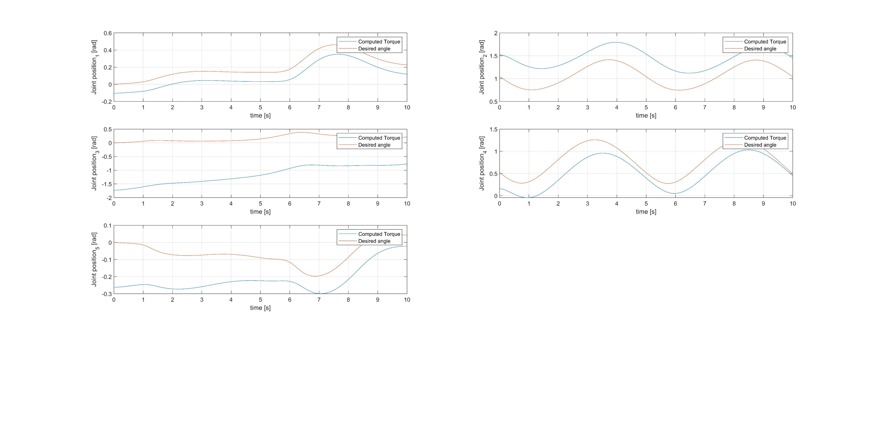
COMPUTED TORQUE - INCERTEZZE
CONTROLLO ADATTIVO
TRAIETTORIA ELICA
CONTROLLO NON ADATTIVO
ROBOT
CONCLUSIONE
Computed torque
Backstepping
Computed tortue
Backstepping
Descrizione
DH
Parametri
Generazione modello
Conclusioni
Incertezza sulle masse - $10\%$

Slide 21
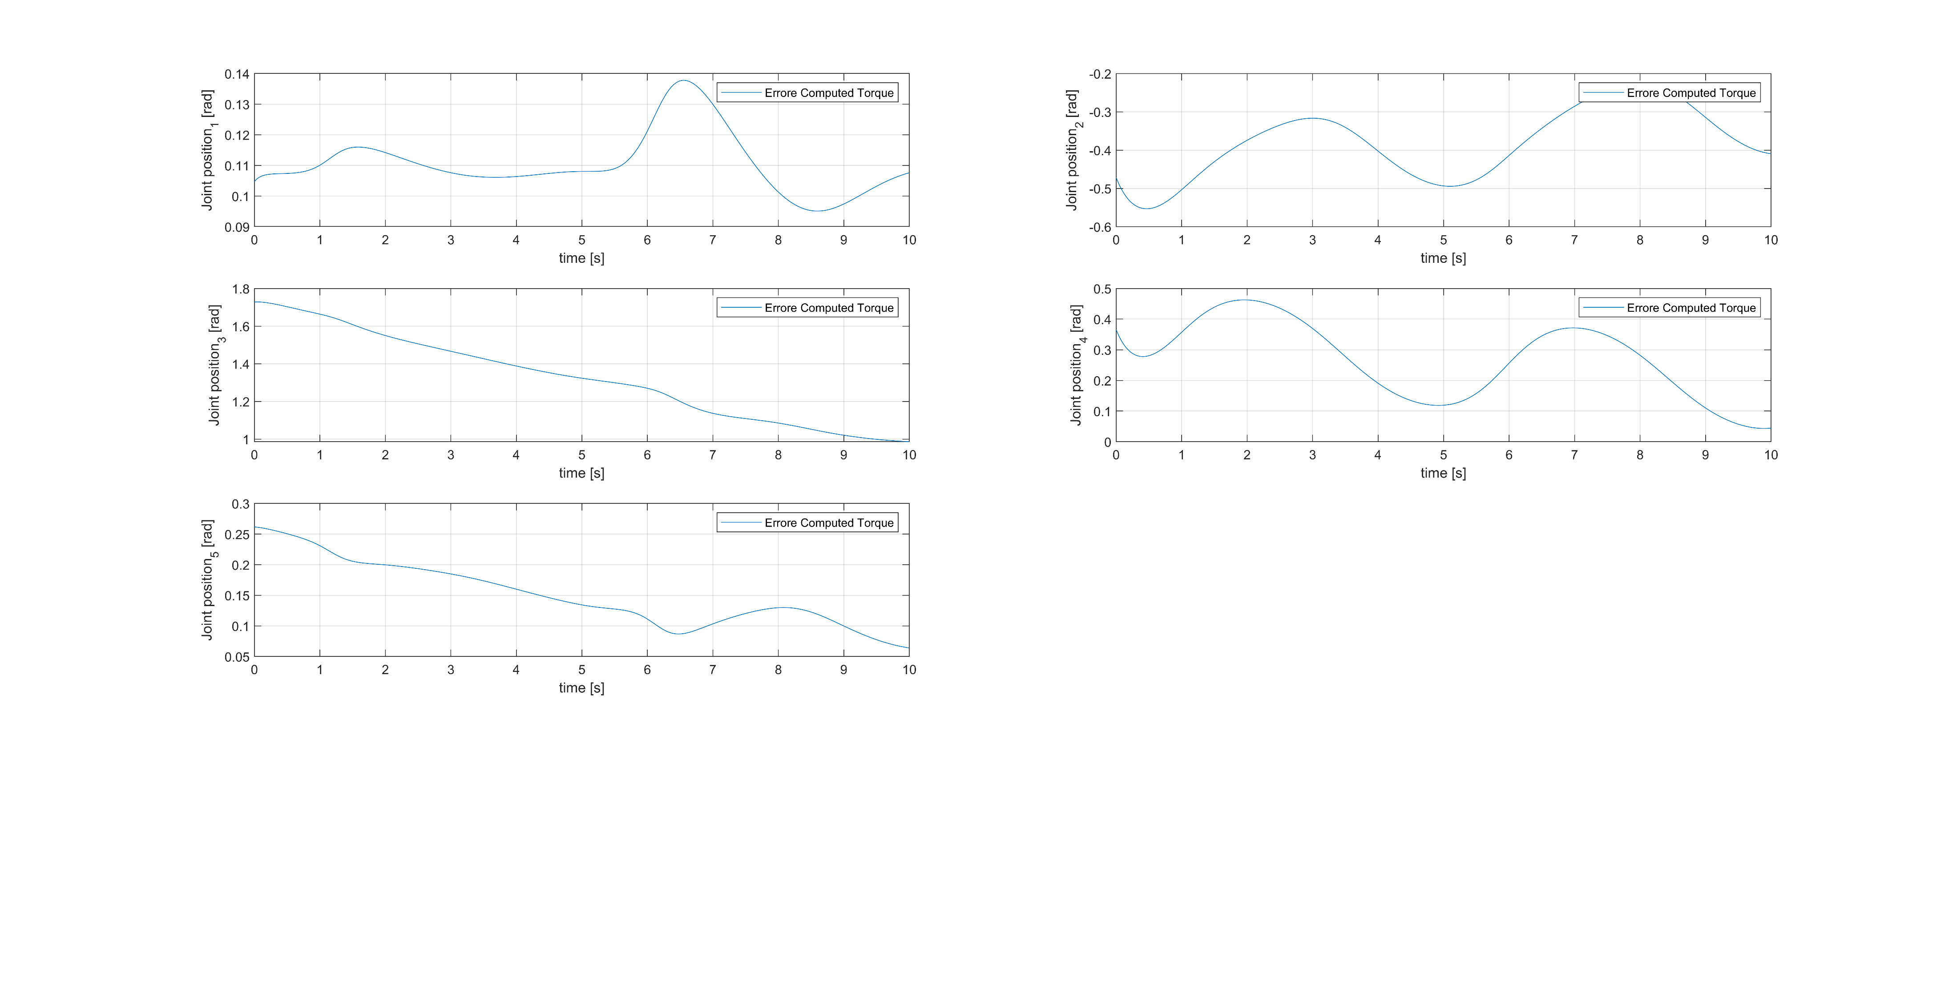
COMPUTED TORQUE - INCERTEZZE
CONTROLLO ADATTIVO
TRAIETTORIA ELICA - ERRORE
CONTROLLO NON ADATTIVO
ROBOT
CONCLUSIONE
Computed torque
Backstepping
Computed tortue
Backstepping
Descrizione
DH
Parametri
Generazione modello
Conclusioni
Incertezza sulle masse - $10\%$

Slide 22
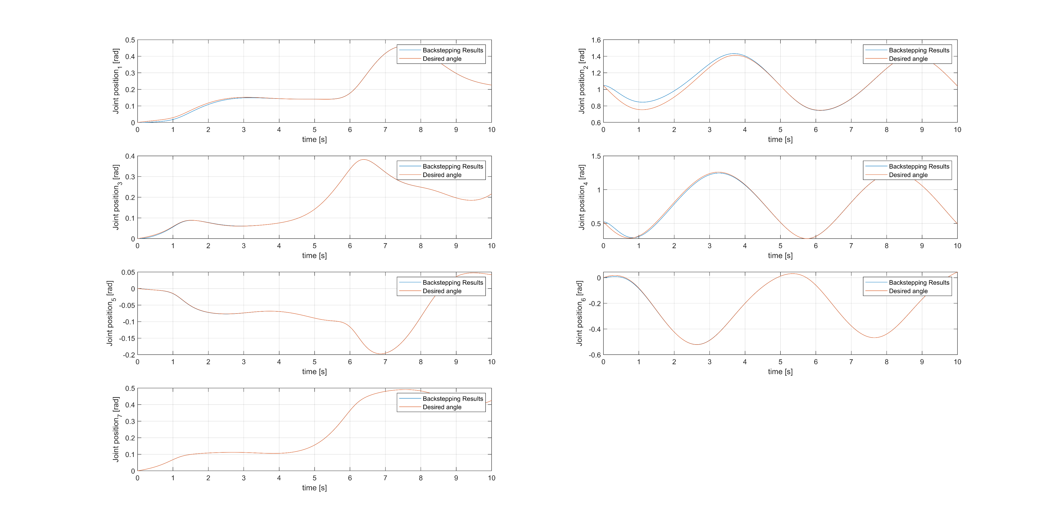
BACKSTEPPING
CONTROLLO ADATTIVO
TRAIETTORIA ELICA
CONTROLLO NON ADATTIVO
ROBOT
CONCLUSIONE
Computed torque
Backstepping
Computed tortue
Backstepping
Descrizione
DH
Parametri
Generazione modello
Conclusioni

Slide 23
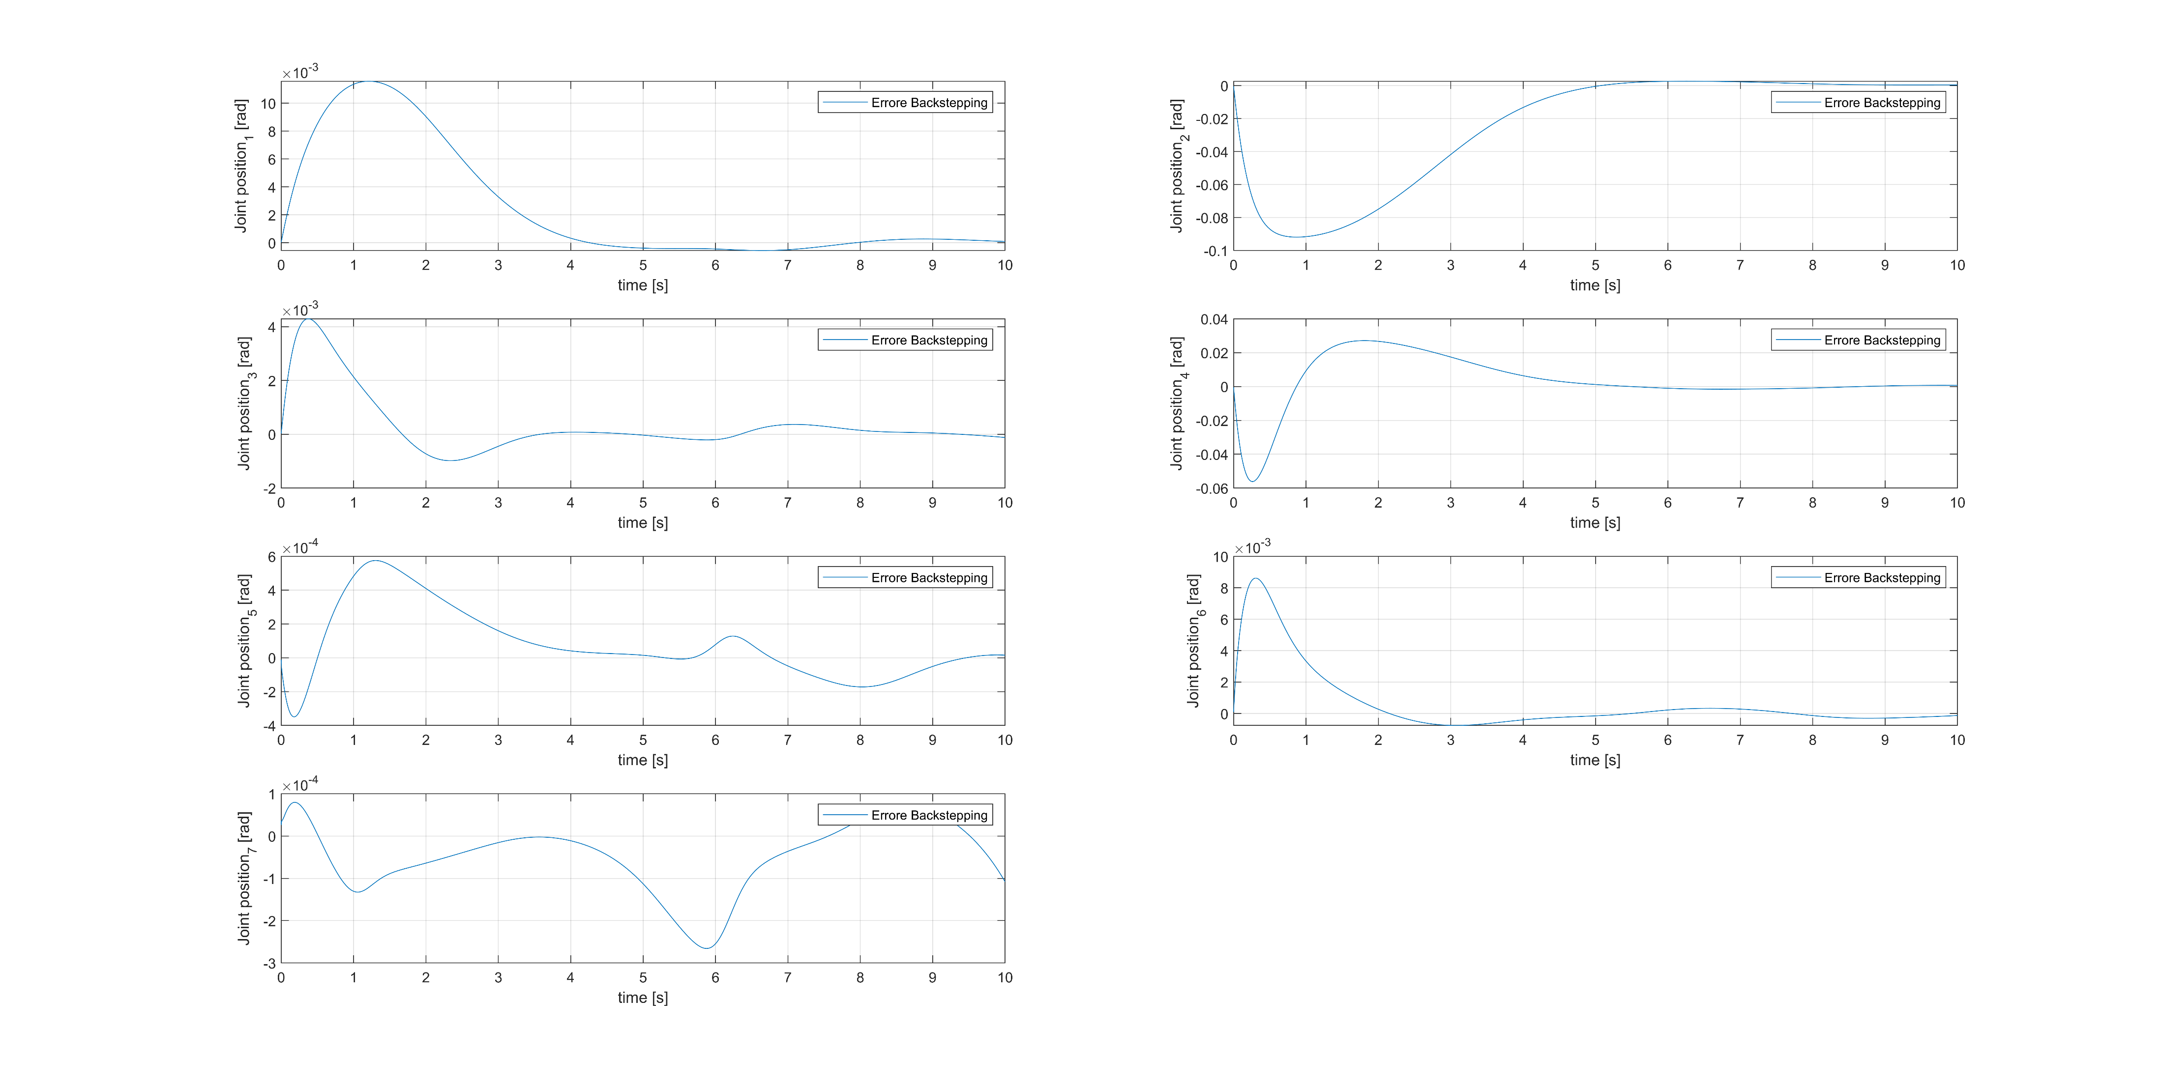
BACKSTEPPING
CONTROLLO ADATTIVO
TRAIETTORIA ELICA - ERRORE
CONTROLLO NON ADATTIVO
ROBOT
CONCLUSIONE
Computed torque
Backstepping
Computed tortue
Backstepping
Descrizione
DH
Parametri
Generazione modello
Conclusioni

Slide 24

CONTROLLI ADATTIVI
ROBOT
CONCLUSIONE
CONTROLLO NON ADATTIVO
I controlli visti sono fortemente basati sul modello, questo può portare ad avere problemi nel caso in cui in il modello non sia noto se non con approssimazione, generando errori di inseguimento della traiettoria e/o a problemi di instabilità.
È possibile tuttavia apprendere dagli errori commessi aggiornando la stima dei parametri durante l’esecuzione del controllo stesso.
Descrizione
DH
Parametri
Generazione modello
Conclusioni
Computed torque
Backstepping
Il regressore dinamico del franka risulta essere estremamente complicato da calcolare, è stato scelto di semplificare il manipolatore togliendo i due link finali.
Per calcolarlo è stato usato il pacchetto Screw Calculus con Wolfram Mathematica12
Da qui in poi si riferirà al modello semplificato

Slide 25
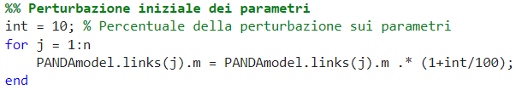
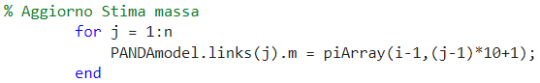
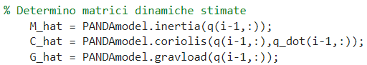
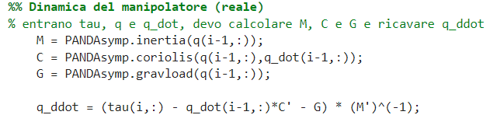
COMPUTED TORQUE ADATTIVO
CONCLUSIONE
IMPLEMENTAZIONE
ROBOT
CONTROLLO NON ADATTIVO
PERTURBAZIONE INIZIALE DEI PARAMETRI (10%)
Descrizione
DH
Parametri
Generazione modello
Conclusioni
Computed torque
Backstepping
CALCOLO DELLA COPPIA CON LE STIME AGGIORNATE
DETERMINAZIONE PARAMETRI REALI
UPDATE STIMA
D(q,\dot{q},\ddot{q},p_k,p_D)=Y(q,\dot{q},\ddot{q},p_k)\pi_D(p_D)

Slide 26
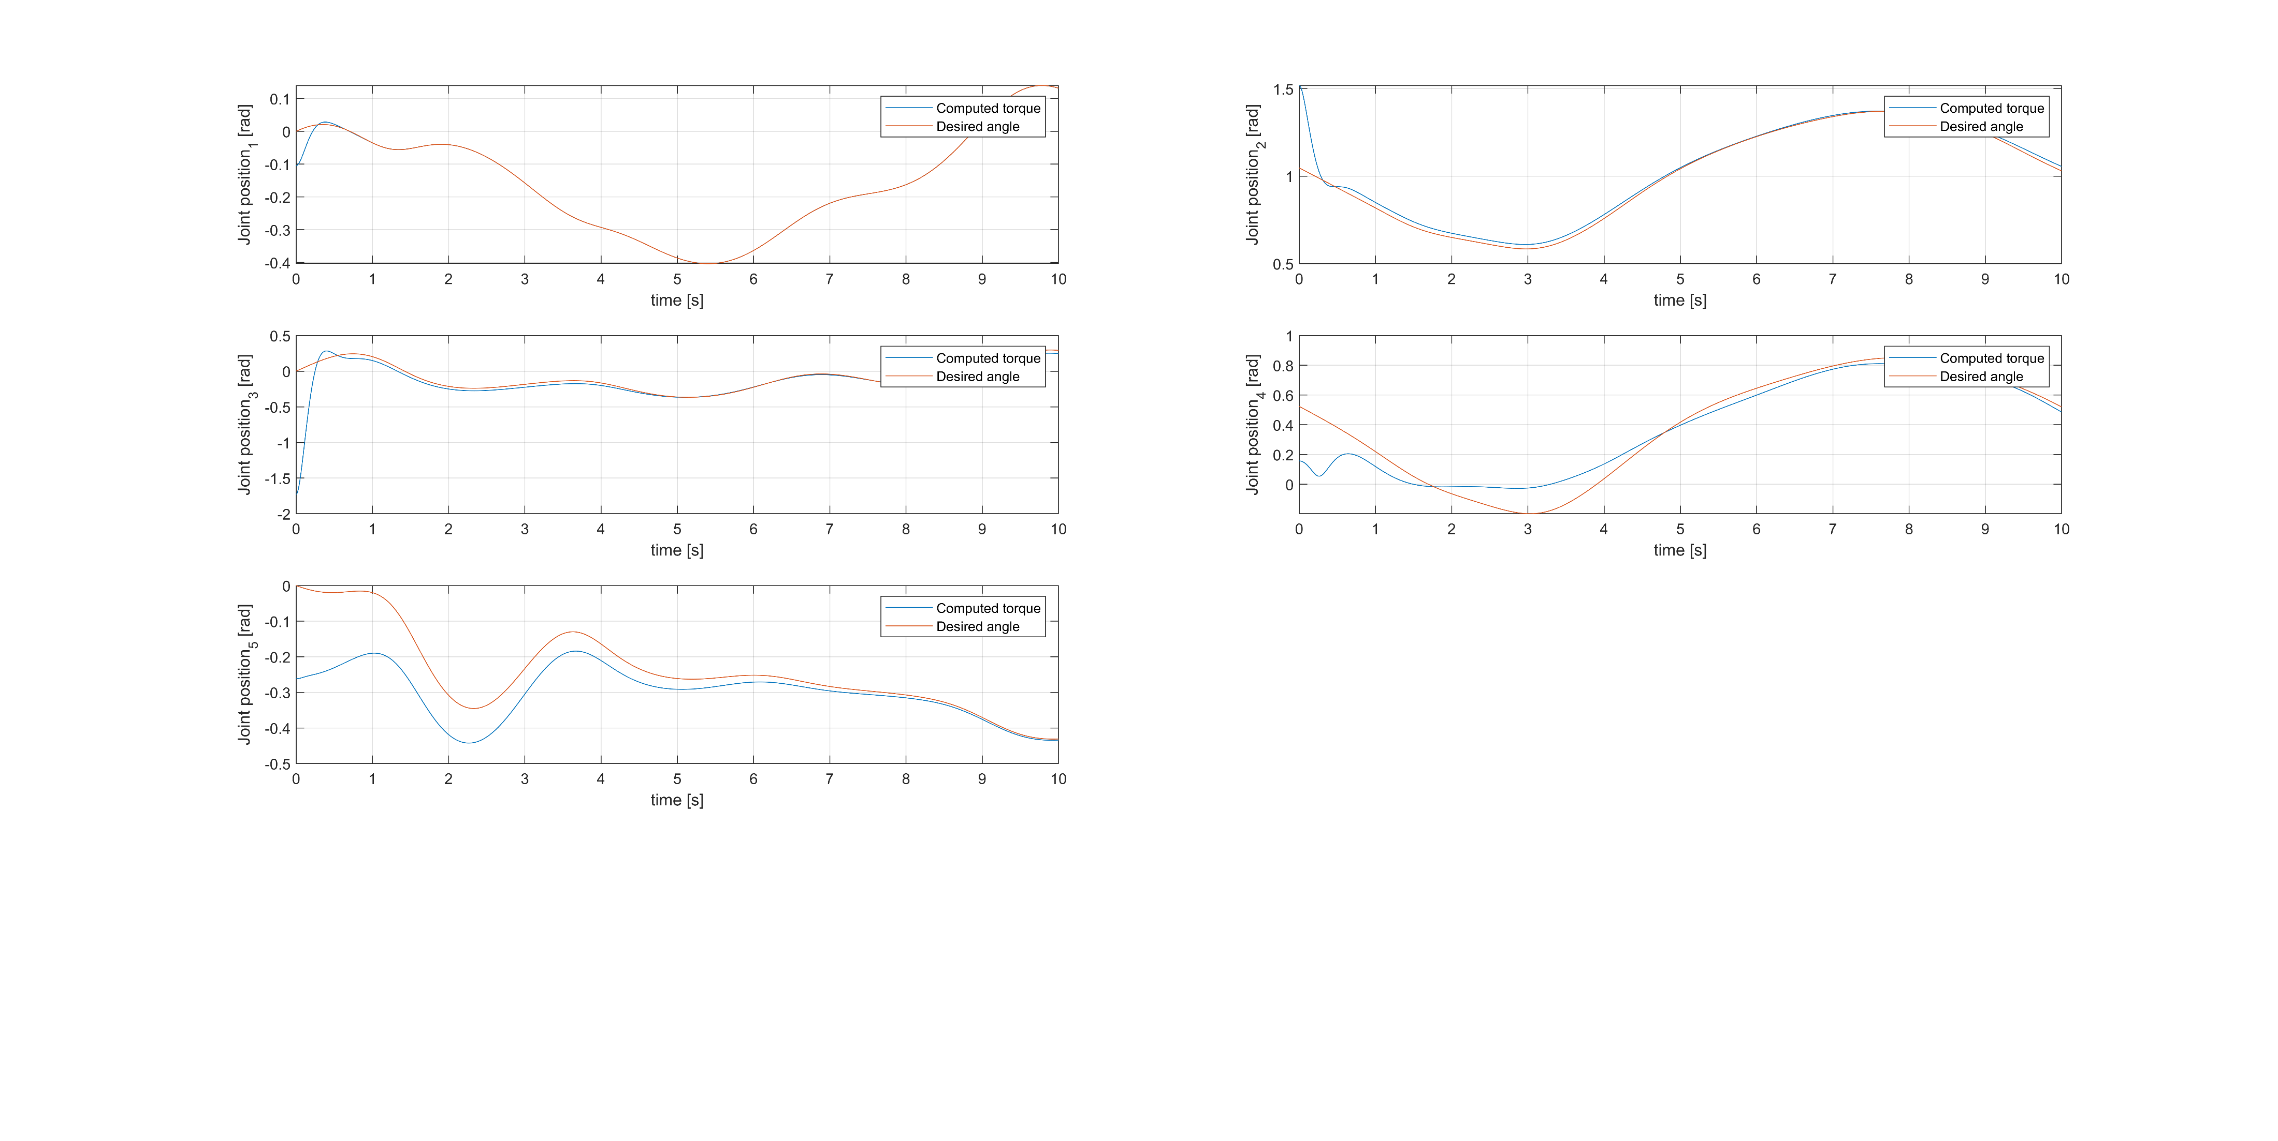
COMPUTED TORQUE
CONCLUSIONE
TRAIETTORIA CIRCOLARE
ROBOT
CONTROLLO NON ADATTIVO
Descrizione
DH
Parametri
Generazione modello
Conclusioni
Computed torque
Backstepping

Slide 27
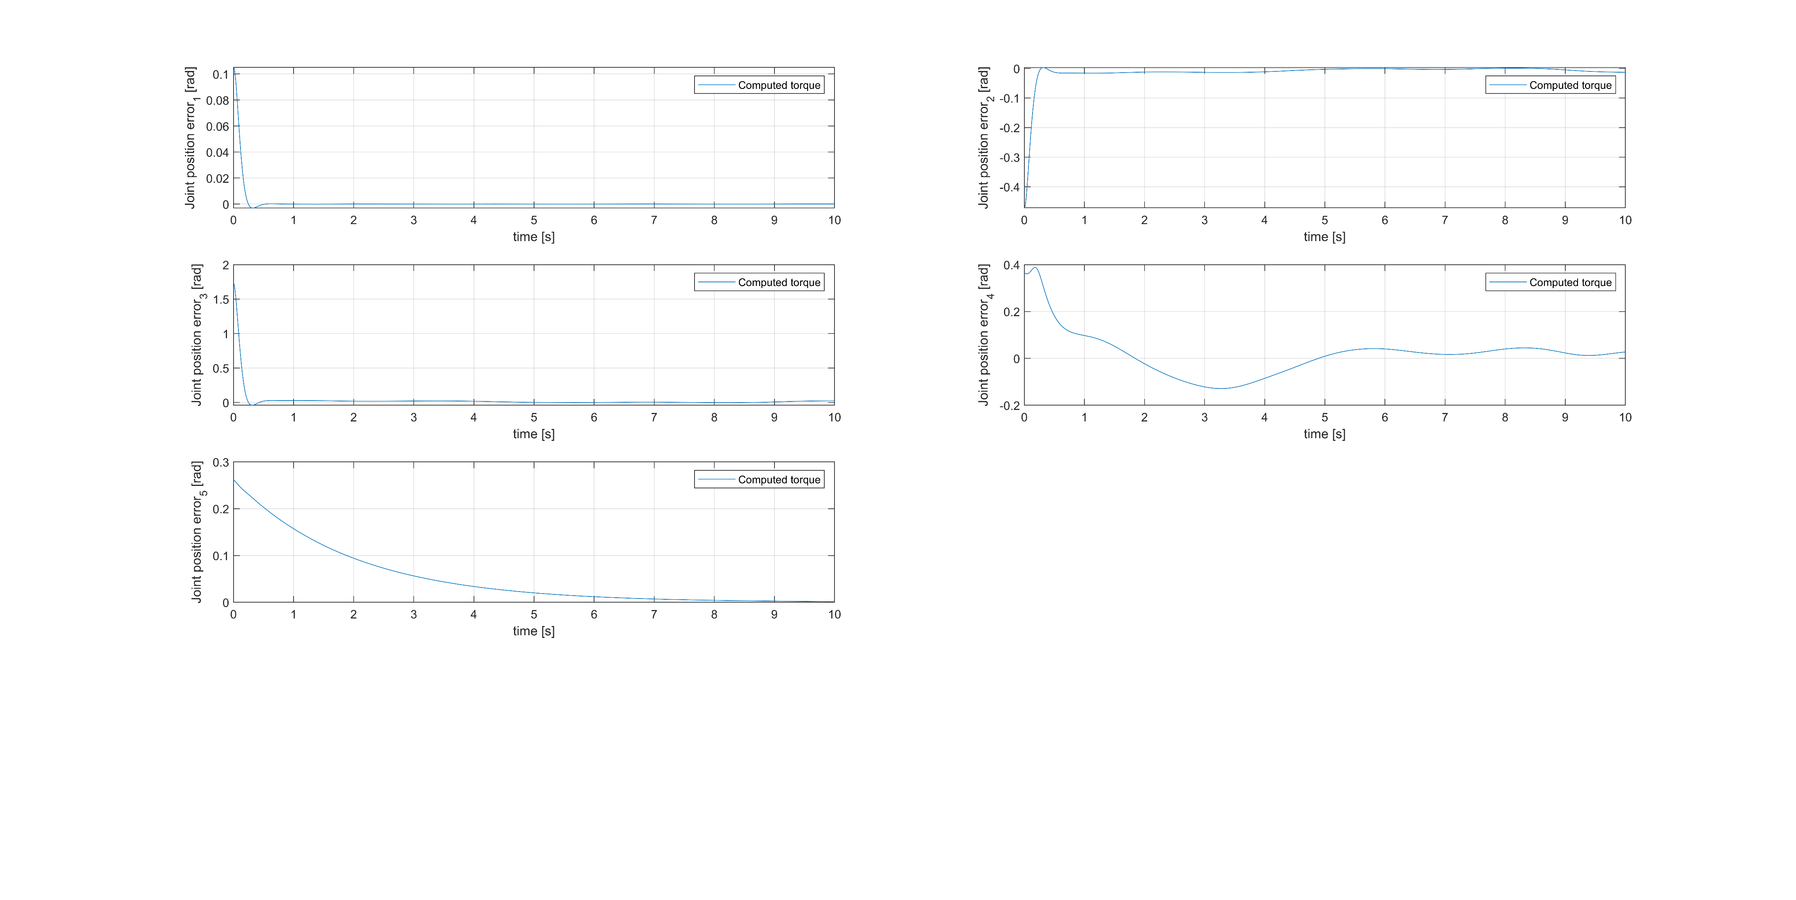
COMPUTED TORQUE
CONCLUSIONE
TRAIETTORIA CIRCOLARE -ERRORE
ROBOT
CONTROLLO NON ADATTIVO
Descrizione
DH
Parametri
Generazione modello
Conclusioni
Computed torque
Backstepping

Slide 28
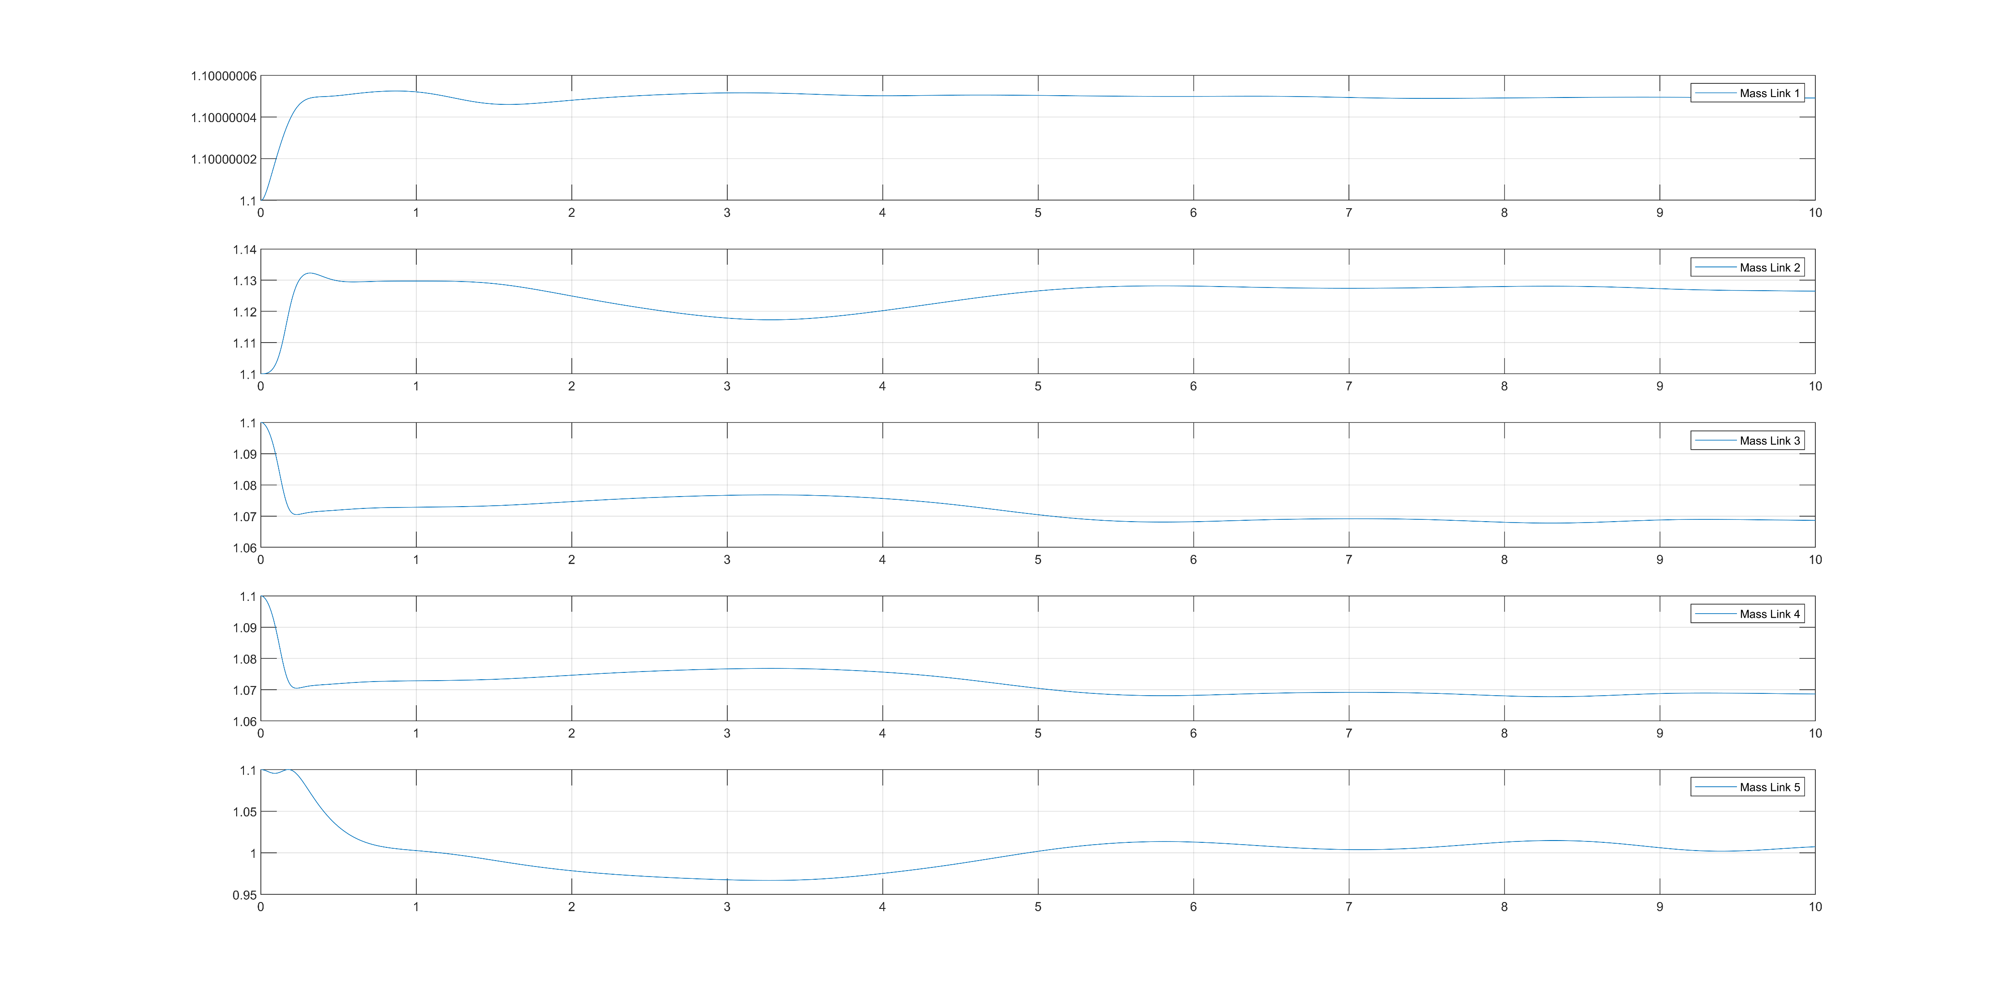
COMPUTED TORQUE
CONCLUSIONE
TRAIETTORIA CIRCOLARE –STIMA MASSA
ROBOT
CONTROLLO NON ADATTIVO
Descrizione
DH
Parametri
Generazione modello
Conclusioni
Computed torque
Backstepping

Slide 29
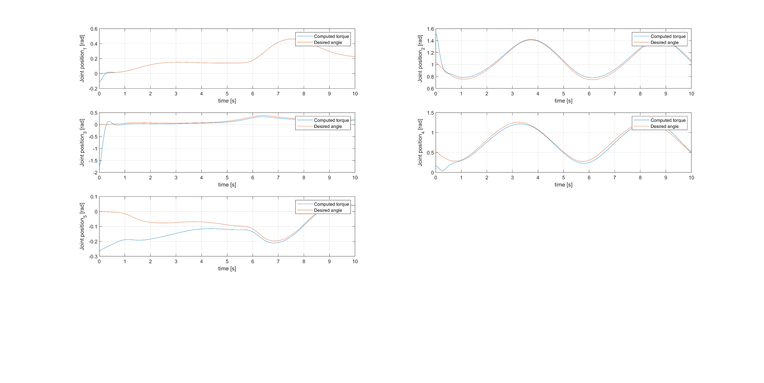
COMPUTED TORQUE
ROBOT
TRAIETTORIA ELICA
CONCLUSIONE
CONTROLLO NON ADATTIVO
Descrizione
DH
Parametri
Generazione modello
Conclusioni
Computed torque
Backstepping

Slide 30
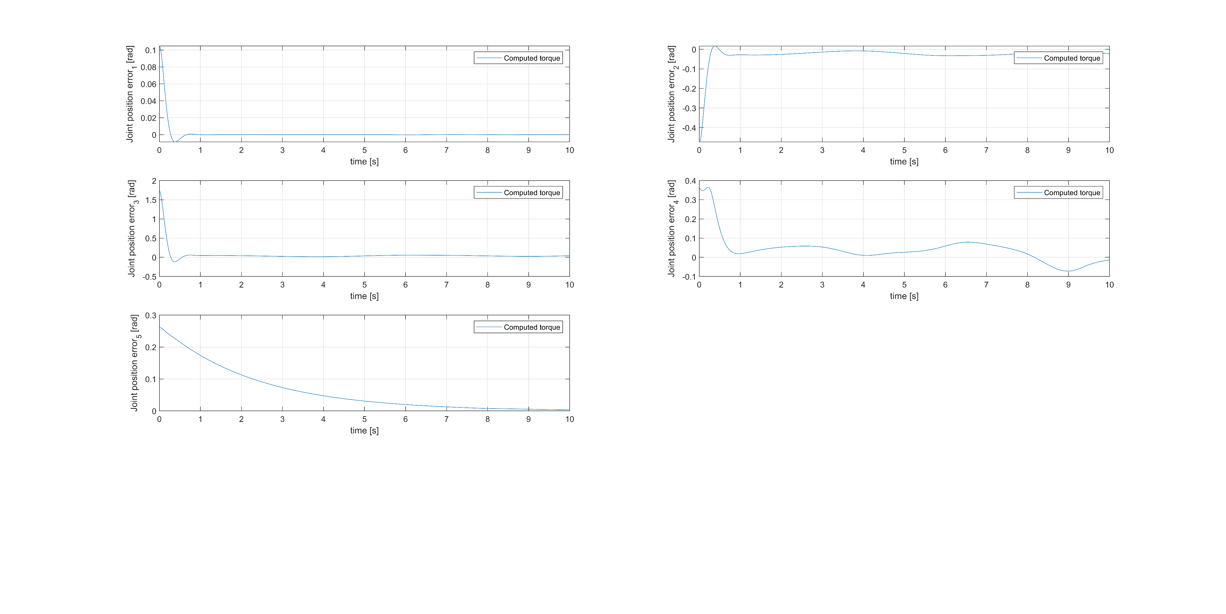
COMPUTED TORQUE
CONCLUSIONE
TRAIETTORIA ELICA - ERRORE
ROBOT
CONTROLLO NON ADATTIVO
Descrizione
DH
Parametri
Generazione modello
Conclusioni
Computed torque
Backstepping

Slide 31
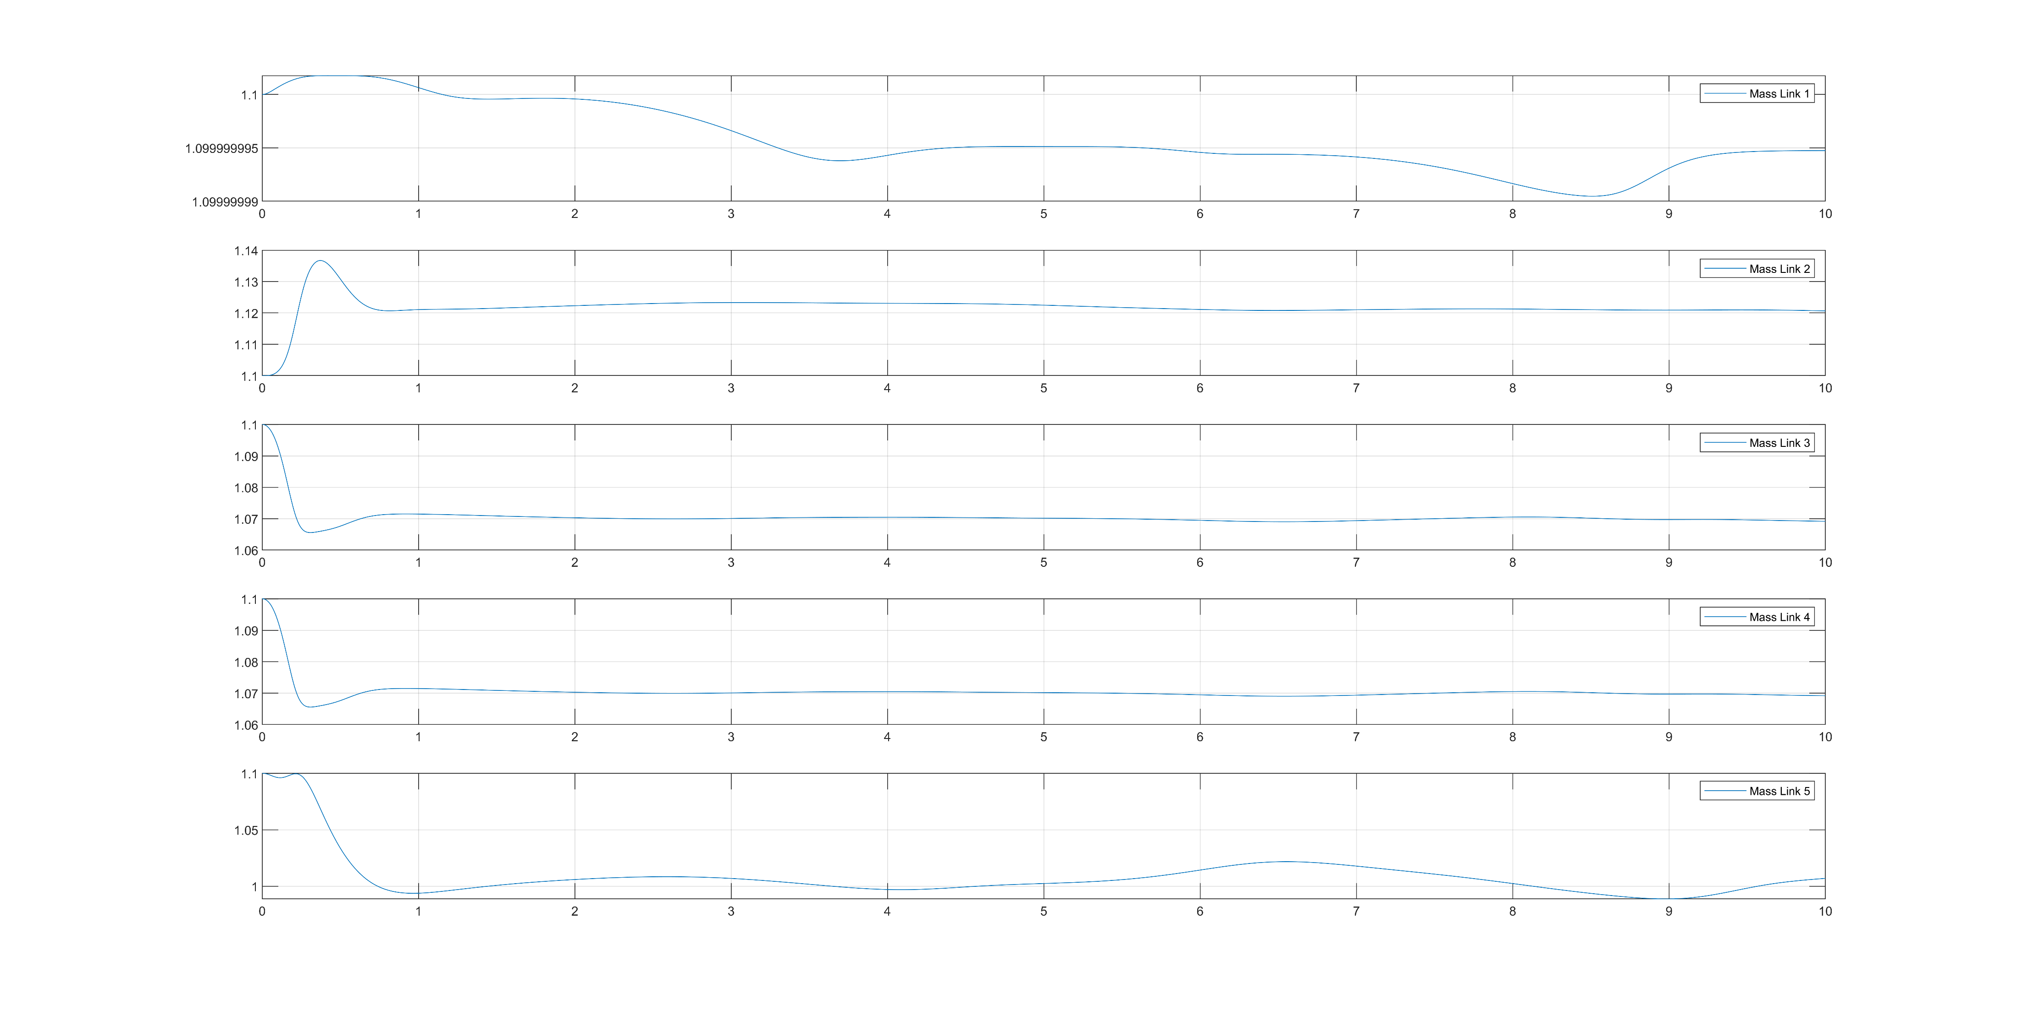
COMPUTED TORQUE
CONCLUSIONE
TRAIETTORIA ELICA – STIMA MASSA
ROBOT
CONTROLLO NON ADATTIVO
Descrizione
DH
Parametri
Generazione modello
Conclusioni
Computed torque
Backstepping

Slide 32
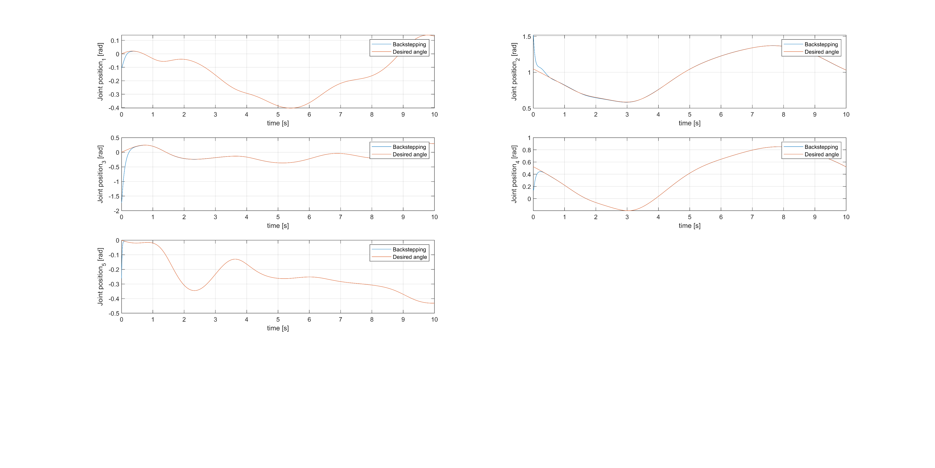
BACKSTEPPING
CONCLUSIONE
TRAIETTORIA CIRCOLARE
ROBOT
CONTROLLO NON ADATTIVO
Descrizione
DH
Parametri
Generazione modello
Conclusioni
Computed torque
Backstepping

Slide 33
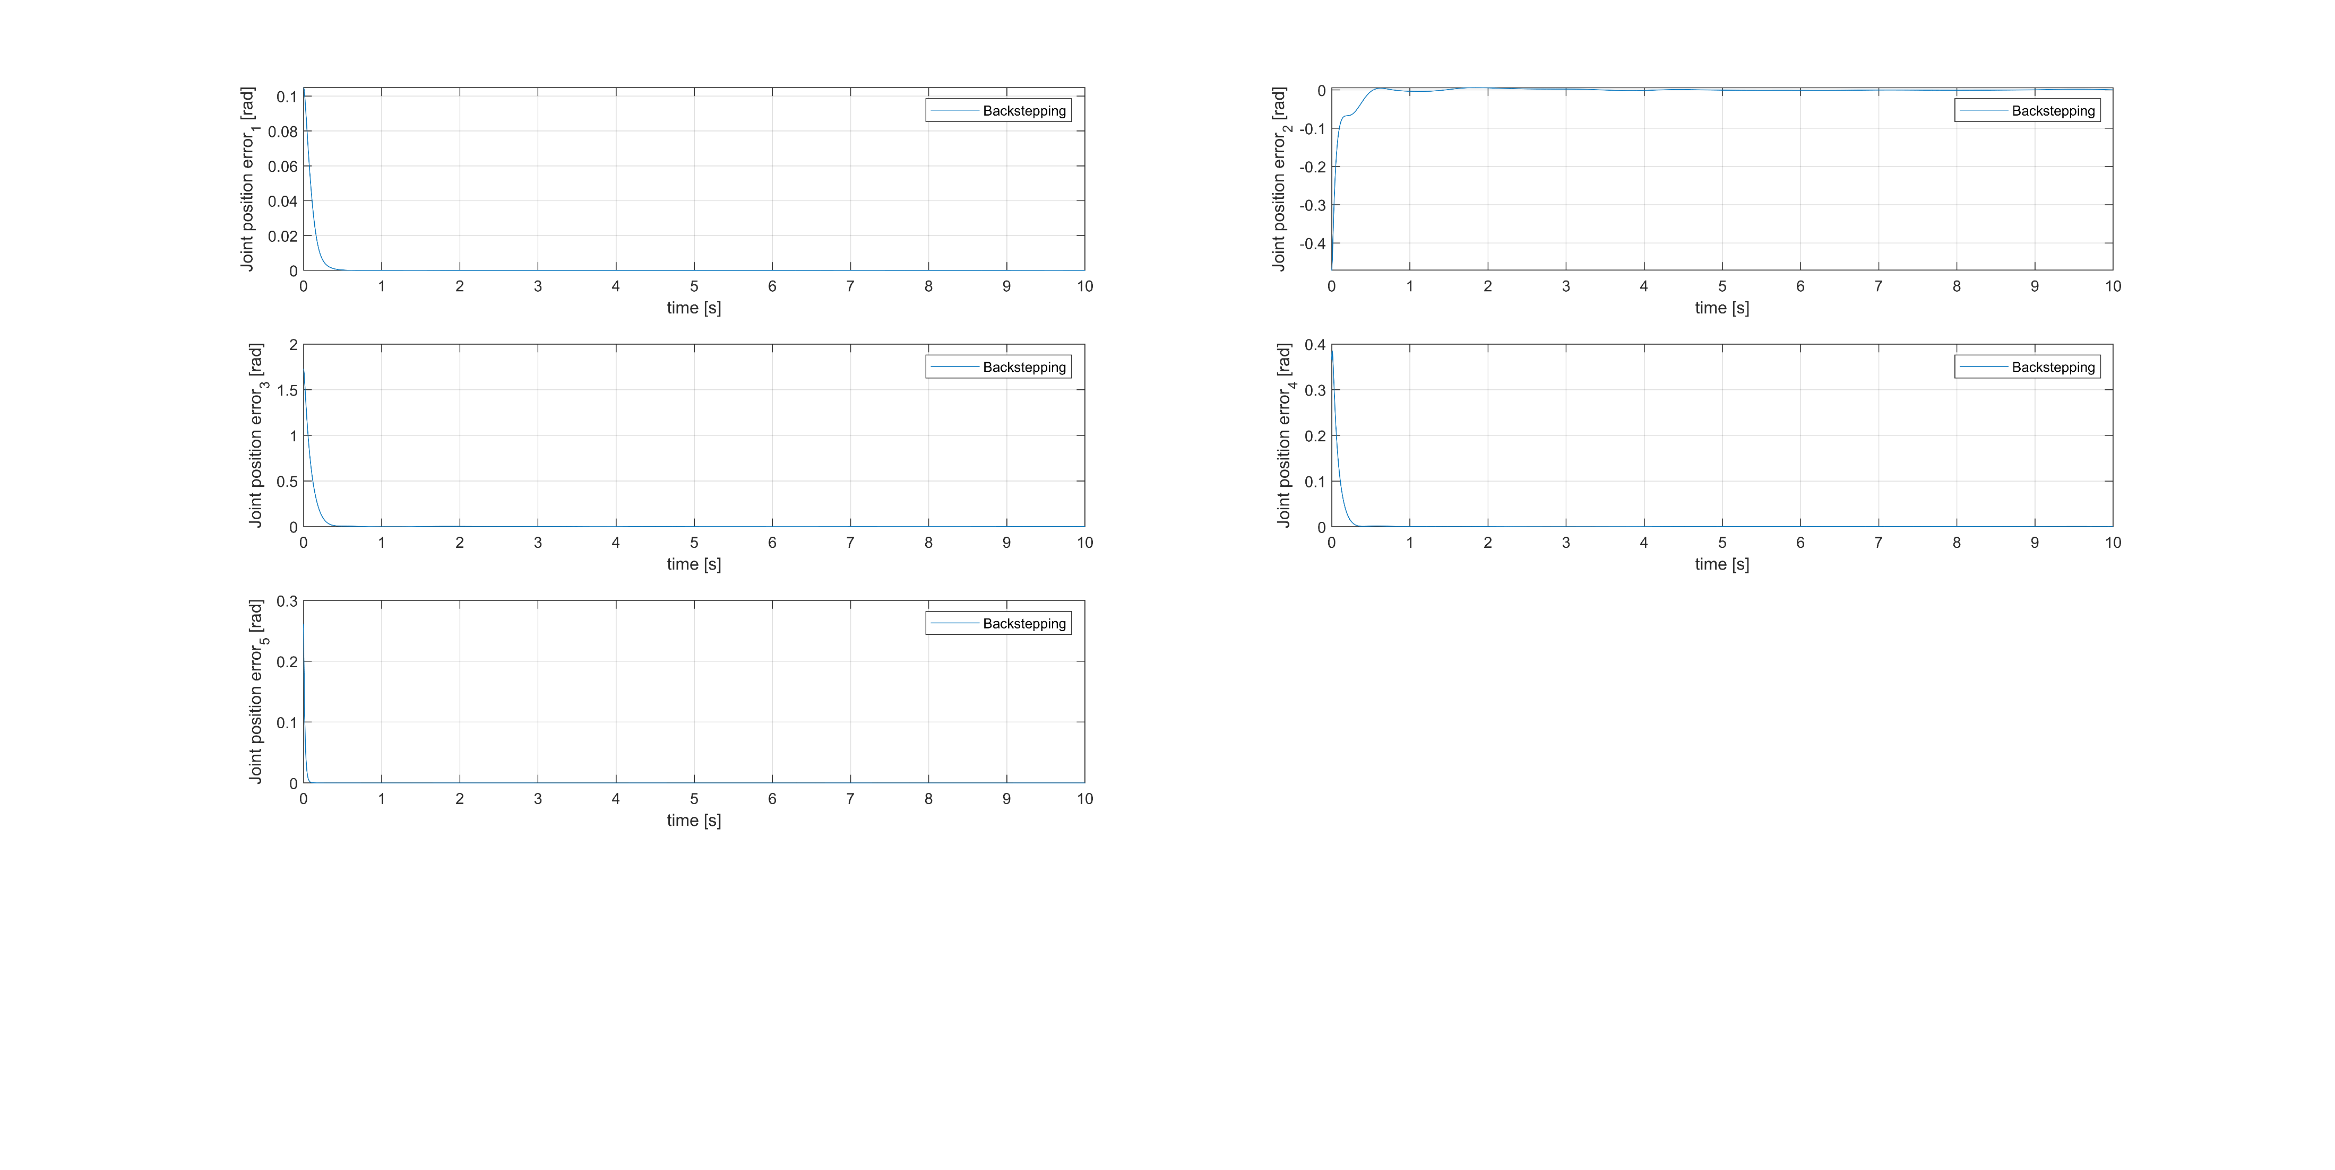
BACKSTEPPING
ROBOT
TRAIETTORIA CIRCOLARE - ERRORE
CONTROLLO NON ADATTIVO
CONCLUSIONE
Descrizione
DH
Parametri
Generazione modello
Conclusioni
Computed torque
Backstepping

Slide 34
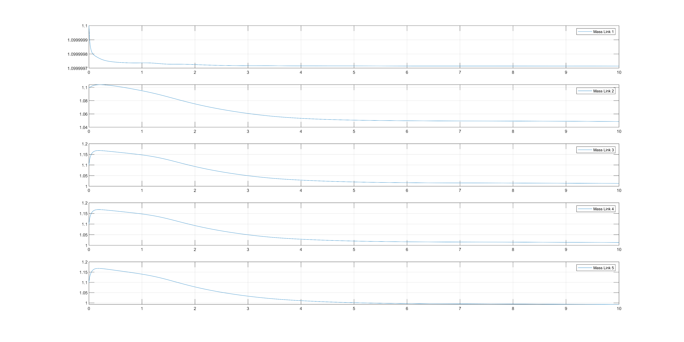
BACKSTEPPING
CONCLUSIONE
TRAIETTORIA CIRCOLARE – STIMA MASSA
ROBOT
CONTROLLO NON ADATTIVO
Descrizione
DH
Parametri
Generazione modello
Conclusioni
Computed torque
Backstepping

Slide 35
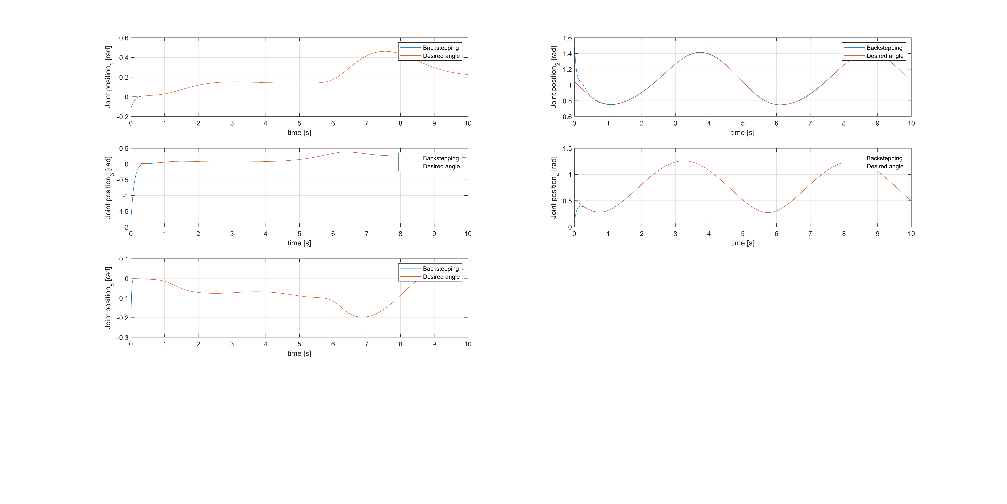
BACKSTEPPING
CONCLUSIONE
TRAIETTORIA ELICA
ROBOT
CONTROLLO NON ADATTIVO
Descrizione
DH
Parametri
Generazione modello
Conclusioni
Computed torque
Backstepping

Slide 36

BACKSTEPPING
CONCLUSIONE
TRAIETTORIA ELICA - ERRORE
ROBOT
CONTROLLO NON ADATTIVO
Descrizione
DH
Parametri
Generazione modello
Conclusioni
Computed torque
Backstepping

Slide 37

BACKSTEPPING
CONCLUSIONE
TRAIETTORIA AD ELICA
ROBOT
CONTROLLO NON ADATTIVO
Descrizione
DH
Parametri
Generazione modello
Conclusioni
Computed torque
Backstepping

Slide 38
CONCLUSIONE
CONCLUSIONI
ROBOT
CONTROLLO NON ADATTIVO
I controller adattivi richiedono significativamente più potenza computazionale rispetto alle simulazioni non adattive. Questo è un suggerimento su quanto possa essere difficile controllare in modo robusto manipolatori in tempo reale in presenza di incertezze nel modello dinamico.
La principale limitazione di tali tecniche è che le misurazioni accurate dei momenti torcenti non sono sempre disponibili
Descrizione
DH
Parametri
Generazione modello
Computed torque
Backstepping
Conclusioni

